Slide 1
衛生化学II
第 9 回
地球環境と生態系
順天堂大学 薬学部
教科書: 衛生薬学 改訂第5版（南江堂）第VI部 第1章 pp.600–625

Slide 2
衛生薬学とは — 「生を衛（まも）る」学問
人々の健康を守り、
病気を未然に防ぐための薬学
薬剤師と「予防」
治療だけでなく、地域社会の健康を守るのも薬剤師の責務。薬局窓口での化学物質の相談、健康サポート薬局、学校薬剤師 ─ すべて衛生薬学の知識を基盤としています。
▸ 環境衛生 — 大気・水・土壌、化学物質、地球環境
▸ 食品衛生 — 食中毒、食品添加物、残留農薬
▸ 公衆衛生 — 疫学、感染症、健康政策
▸ 毒性学 — 用量-反応、リスク評価
本講義の位置づけ
「衛生化学II」全15回の第9回。地球規模の環境問題と生態系の概念から学びます。

Slide 3
衛生化学II — 第9〜15回 講義マップ
環境基盤（第9〜11回）
水環境（第12〜13回）
大気と室内（第14〜15回）
第9回 地球環境と生態系 ← 今回
第10回 廃棄物と土壌汚染
第11回 放射線の生体への影響
第12回 上水（水道・浄水処理）
第13回 下水と水質汚濁
第14回 大気環境
第15回 室内環境
衛生化学IIで学ぶこと
化学物質や環境変化が「生態系」を通じて人の健康にどう影響するのか ─ 地球規模から室内環境まで、7回をかけて環境衛生の全体像をつかみます。第9回はその出発点として「生態系の見取り図」を学びます。

Slide 4
本日の範囲 — 教科書VI-1章の全体構造
A
B
C
D
環境リスク評価と
リスコミ
地球環境と
生態系の構造
化学物質の
環境内動態
地球環境問題と
国際的取り組み
A-1
B-1
C-1
★★
D-1
★★★
四圏（地・水・気・生物）
環境中の化学物質
オゾン層破壊
リスク評価の基本
★★
★★★
C-2
★★
★★★
A-2
B-2
D-2
生態系の構成と機能
生物濃縮
地球温暖化
ADI / VSD / ARfD
C-3
★
A-3
B-3
★★★
酸性雨
D-3
物質循環（C / N / P）
POPsと化審法
リスクコミュニケーション
C-4
海洋汚染・生物多様性
C-5
公害から環境法へ
★ = 重要度（学術的核心概念）／ 無印も全範囲が試験範囲

Slide 5
?
薬剤師が「地球環境」を学ぶ意義は
どこにあるのでしょうか
隣の人と30秒、意見交換してみましょう

Slide 6
環境の変化は「健康」に直結する
地球環境の変化
オゾン層破壊 → 紫外線↑
温暖化 → 気温・媒介生物
化学汚染 → 食品汚染
皮膚がん・白内障
熱中症・感染症拡大
水銀中毒・内分泌かく乱
薬剤師の関わり
薬剤師の関わり
薬剤師の関わり
光線過敏症となる薬剤の説明
日焼け止めの選択支援
熱中症リスクの服薬指導
利尿薬・抗コリン薬の注意
妊婦への魚介類摂取指導
水銀含有量の情報提供

Slide 7
本日の到達目標
SBO: E-3-2, E-3-1, E-1-1
この講義が終わる頃には、次のことを自分の言葉で説明できるようになります。
1. 地球の四圏と生態系の構造を説明できる
2. 物質循環（炭素・窒素・リン）の主要経路を描ける
3. 生物濃縮とBCFの意味を理解し、簡単な計算ができる
4. POPsと化審法の関係を整理して述べられる
5. オゾン層破壊・温暖化・酸性雨のメカニズムと国際的取り組みを説明できる
6. リスク評価（NOAEL → ADI/TDI/VSD）の流れを描ける
7. リスクコミュニケーションにおける薬剤師の役割を考察できる

Slide 8
本日の範囲 — 教科書VI-1章の全体構造
A
B
C
D
環境リスク評価と
リスコミ
地球環境と
生態系の構造
化学物質の
環境内動態
地球環境問題と
国際的取り組み
A-1
B-1
C-1
★★
D-1
★★★
四圏（地・水・気・生物）
環境中の化学物質
オゾン層破壊
リスク評価の基本
★★
★★★
C-2
★★
★★★
A-2
B-2
D-2
生態系の構成と機能
生物濃縮
地球温暖化
ADI / VSD / ARfD
C-3
★
A-3
B-3
★★★
酸性雨
D-3
物質循環（C / N / P）
POPsと化審法
リスクコミュニケーション
C-4
海洋汚染・生物多様性
C-5
公害から環境法へ
★ = 重要度（学術的核心概念）／ 無印も全範囲が試験範囲

Slide 9
SECTION A
A
地球環境と生態系
四つの圏 — 生態系の構造 — 物質の循環

Slide 10
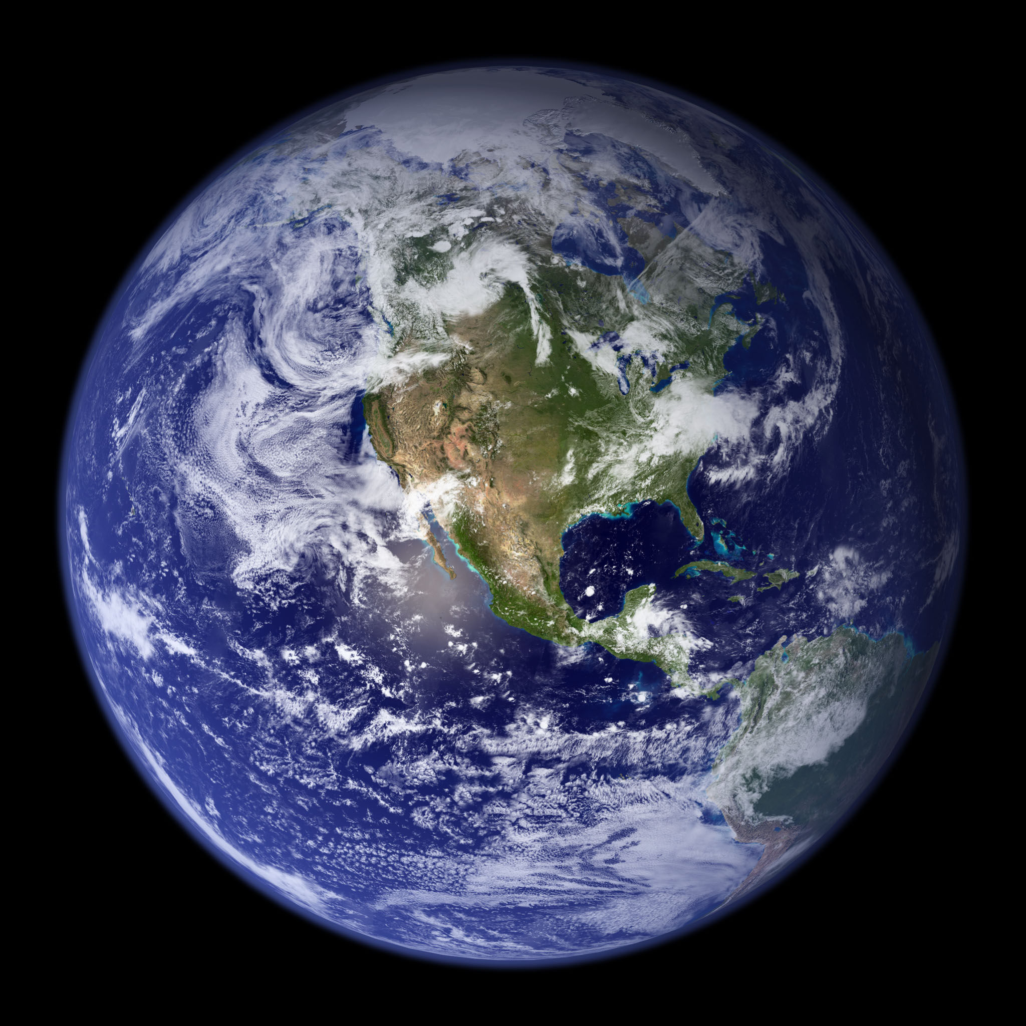
わたしたちが立っている惑星
地球の直径は約 12,742 km。しかし、生命が存在できる「生物圏」は深海最深部からエベレスト山頂までのわずか 約20 km ─ リンゴで言えば「皮の厚さ」ほどに過ぎません。
本日のキーアイデア
この薄い生物圏の中で、化学物質は循環し、濃縮し、最終的に人の健康に戻ってくる。
出典: NASA Earth Observatory "Blue Marble" / Public Domain

Slide 11
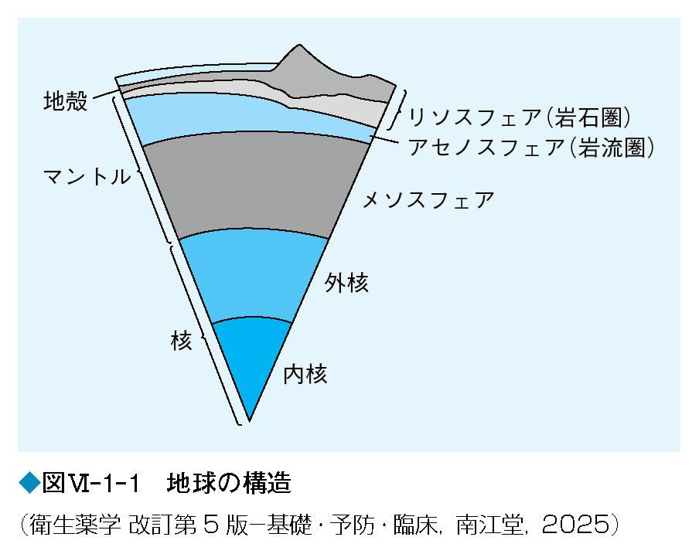
A-1. 地圏（lithosphere）
地球は核 → マントル → 地殻の3層構造。
▸ 地殻の厚さ: 大陸 30〜50 km / 海洋 5〜10 km
▸ 人間が触れているのは地殻のごく表層のみ
地殻の主要構成元素 | 存在比 (%)
酸素 (O) | 46.6
ケイ素 (Si) | 27.7
アルミニウム (Al) | 8.1
鉄 (Fe) | 5.0
カルシウム (Ca) | 3.6
図Ⅵ-1-1 地球の構造
教科書 第VI部 第1章

Slide 12
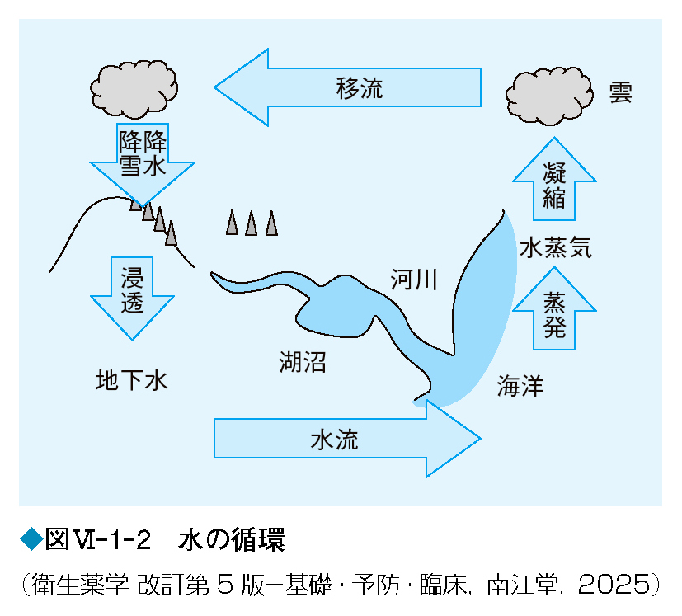
A-1. 水圏（hydrosphere）
区分 | 存在比 | 滞留時間
海水 | 97.5% | 約3,200年
氷河・氷床 | 1.76% | 数千〜数万年
地下水 | 0.76% | 数百〜数千年
湖沼・河川 | 0.013% | 河川 約16日
大気中水蒸気 | 0.001% | 約10日
表Ⅵ-1-2 水量と滞留時間
人間が利用できる淡水
全水量の約0.01%にすぎない。水質汚染の影響が深刻になる理由。

Slide 13
A-1. 気圏 — 大気組成
★
成分 | 体積比 (%)
窒素 N₂ | 78.08
酸素 O₂ | 20.95
アルゴン Ar | 0.93
二酸化炭素 CO₂ | 0.042
ネオン Ne | 0.0018
ヘリウム He | 0.00052
メタン CH₄ | 0.00019
押さえるポイント
N₂ と O₂ で約99%。Ar が約1%。CO₂ は0.04%にすぎないが、温暖化に大きく寄与する。
なぜ少量のCO₂が問題か
体積比が小さくても、赤外線吸収能が極めて高いため温室効果に大きく寄与する。後ほどGWP（地球温暖化係数）で定量的に学びます。
表Ⅵ-1-3 より（産業革命前のCO₂は約280 ppm = 0.028%）

Slide 14
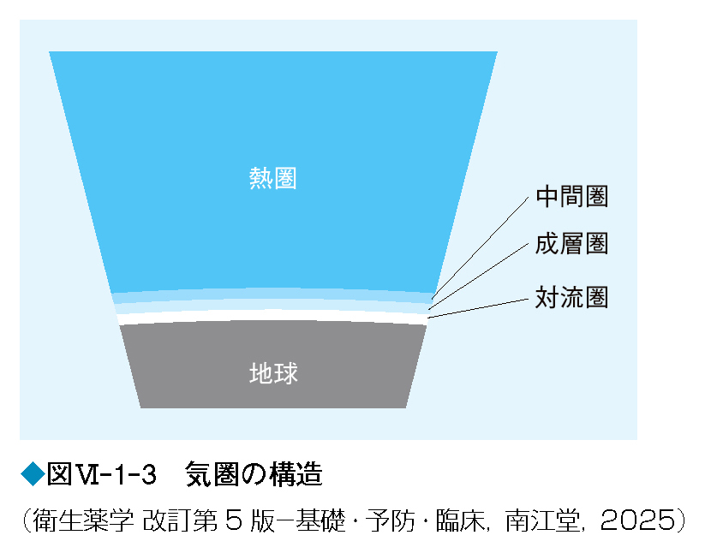
A-1. 気圏 — 鉛直構造
▸ 対流圏（0–約11 km）気象現象。気温は高度とともに低下
▸ 成層圏（11–50 km）オゾン層が存在 / 紫外線吸収で上層ほど暖かい
▸ 中間圏（50–80 km）流星が燃え尽きる層
▸ 熱圏（80 km 以上）オーロラ・電離層
伏線
オゾン層は成層圏（10–50 km）にある。C-1章でフロンによる破壊機構を学びます。

Slide 15
A-1. オゾン層の位置 — C章への橋渡し
熱圏
80 km
中間圏
50 km
オゾン層（10–50 km）
紫外線（特にUVB）を吸収し地上の生命を保護する。フロン類による破壊 → C-1章
成層圏
11 km
対流圏
0 km
出典: 教科書 図Ⅵ-1-4 を参考に再構成

Slide 16
A-1. 四つの圏 — 物質はこれらを行き来する
化学物質は四つの圏を絶えず行き来し、最終的にヒトの健康に影響する
大気圏 Atmosphere
N₂・O₂・Ar・CO₂ など
気体・エアロゾル
成層圏・対流圏
水圏 Hydrosphere
地圏（土壌） Geosphere
海洋・河川・湖沼・地下水
溶解・希釈・運搬
化学物質の主要な経路
物質循環
土壌・岩石・堆積物
重金属・農薬の蓄積
地下水と接する
生物圏 Biosphere
ヒト・動植物・微生物
代謝で物質を取り込む
汚染の最終的な受け手

Slide 17
確認ポイント — Sec. A-1（四圏）
Q1. 大気の体積比 上位3成分は？
N₂ 約78% / O₂ 約21% / Ar 約1%（CO₂ は 約0.04%）
Q2. オゾン層はどの圏のどの高度にある？
成層圏内の10–50 km。紫外線（特にUVB）を吸収し地上の生命を保護する。
Q3. 人類が利用できる水は全水量の何%？
約0.01%（湖沼・河川・地下水の一部）。海水97.5%、氷河1.76%。

Slide 18
本日の範囲 — 教科書VI-1章の全体構造
A
B
C
D
環境リスク評価と
リスコミ
地球環境と
生態系の構造
化学物質の
環境内動態
地球環境問題と
国際的取り組み
A-1
B-1
C-1
★★
D-1
★★★
四圏（地・水・気・生物）
環境中の化学物質
オゾン層破壊
リスク評価の基本
★★
★★★
C-2
★★
★★★
A-2
B-2
D-2
生態系の構成と機能
生物濃縮
地球温暖化
ADI / VSD / ARfD
C-3
★
A-3
B-3
★★★
酸性雨
D-3
物質循環（C / N / P）
POPsと化審法
リスクコミュニケーション
C-4
海洋汚染・生物多様性
C-5
公害から環境法へ
★ = 重要度（学術的核心概念）／ 無印も全範囲が試験範囲

Slide 19
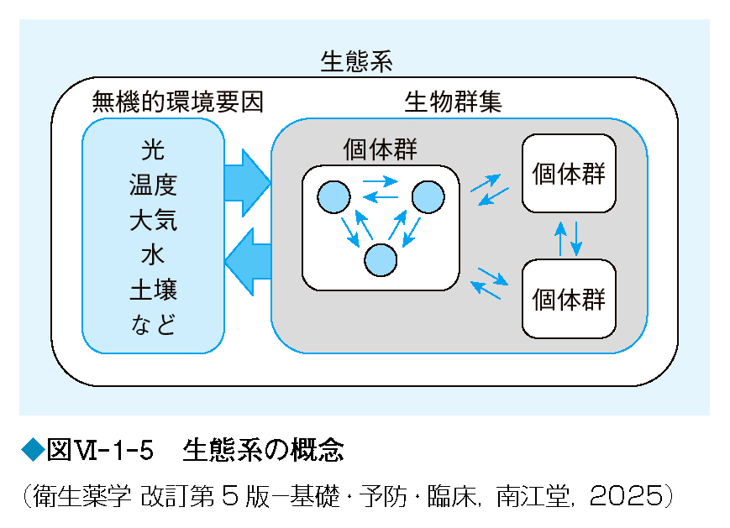
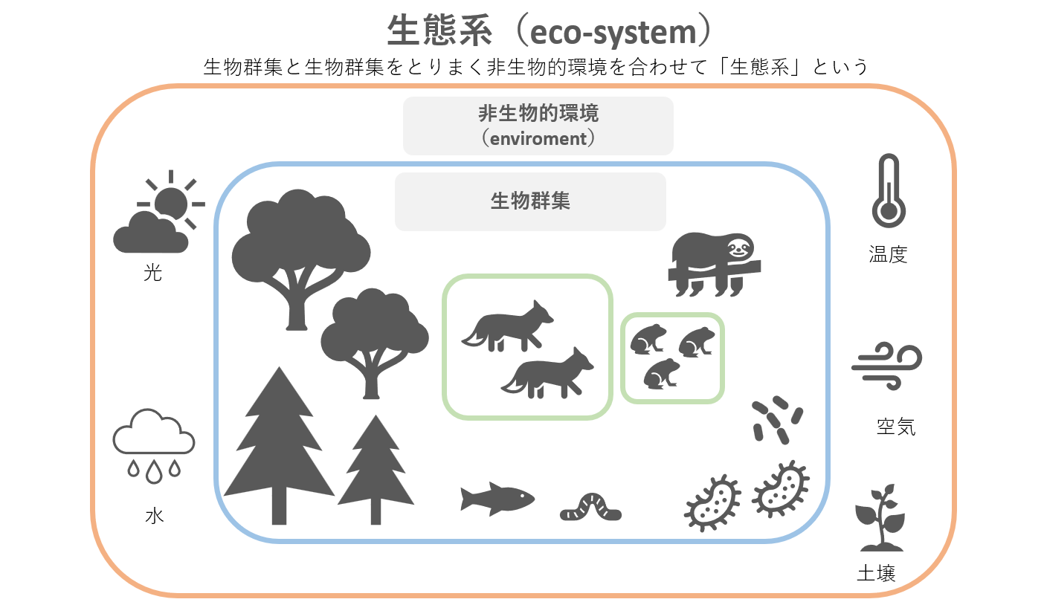
A-2. 生態系 (ecosystem) とは
★★
生態系 = 生物群集 + 非生物的環境
入れ子（hierarchy）構造で理解する:
▸ 個体 (individual)
▸ 個体群 (population) — 同種の集まり
▸ 群集 (community) — 複数種の集まり
▸ 生態系 (ecosystem) — 群集 + 環境
▸ 生物圏 (biosphere) — 地球全体の生態系
薬学で学ぶ生物学 第15回
図Ⅵ-1-5 生態系の概念
薬剤師に必要な視点
化学物質は「個体への毒性」だけでなく、生態系全体への影響でも評価される。

Slide 20
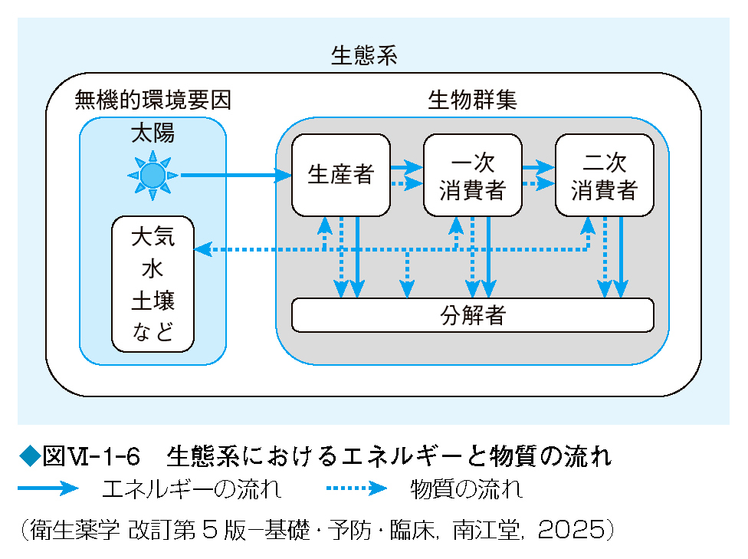
A-2. 生態系の構成要素 — 生産者・消費者・分解者
▸ 生産者（producer） 独立栄養生物。光合成 or 化学合成で有機物を合成
▸ 消費者（consumer） 従属栄養生物。生産者や他の消費者を食べる
▸ 分解者（decomposer） 細菌・菌類。死骸や排泄物を無機物まで分解
図Ⅵ-1-6 生態系におけるエネルギーと物質の流れ
3者の相互作用
生産者が太陽エネルギーを取り込み、消費者を経由し、分解者によって物質は再び生産者へ戻る。

Slide 21
A-2. 生産者 — 独立栄養生物
★★
独立栄養（autotroph）: 外部エネルギーを使って 無機物 → 有機物 を合成する生物
分類 | エネルギー源 | 代表例
光合成独立栄養 | 光エネルギー | 植物・藻類・シアノバクテリア
化学合成独立栄養 | 無機物の酸化反応で得るエネルギー | 硝化菌・硫黄細菌・鉄細菌・水素細菌・メタン菌
押さえるポイント
硝化菌（亜硝酸菌・硝酸菌）は化学合成独立栄養生物。光が届かない深海熱水噴出孔の生態系も、化学合成独立栄養生物が支えている。

Slide 22
A-2. 消費者 — 従属栄養生物
従属栄養（heterotroph）: 他の生物が合成した有機物を取り込む生物
▸ 一次消費者
（草食動物）— バッタ・ウサギ・牛など
▸ 二次消費者
（肉食動物）— カエル・小型肉食魚
▸ 高次消費者
— ワシ・サメ・人間 → 高位ほど化学物質が濃縮しやすい
伏線 — 生物濃縮
高次消費者ほど、生物濃縮を受けて脂溶性化学物質の蓄積濃度が高い。水銀（メチル水銀）→ マグロ → 人 という経路が代表例。B-2章で詳しく学びます。
雑食
雑食動物（人間など）は複数の栄養段階にまたがる。

Slide 23
A-2. 分解者 — 物質循環の要
分解者（decomposer）: 死骸・排泄物中の有機物を 無機物まで分解 する
▸ 細菌（バクテリア）
▸ 菌類（カビ・キノコ）
▸ 原生動物
廃水処理との関係（応用）
下水処理場の活性汚泥法は分解者（好気性微生物）を利用したシステム。化審法の分解性試験（活性汚泥）もこの原理。後ほどB-3章で登場します。
分解者がいなければ…
地表は動植物の死骸で覆われ、無機栄養素は土壌に戻らない。生産者の活動も止まる。

Slide 24
A-2. 食物連鎖 と 食物網
① 食物連鎖 ── 直線的なエネルギーの流れ
植物
バッタ
カエル
ヘビ
ワシ
生産者 → 一次消費者 → 二次消費者 → 三次消費者 → 高次消費者
② 食物網 ── 実際の生態系は網目状のネットワーク
鳥
網状である意義
一種が減っても他経路で補える
有害物質は複数経路で濃縮される
頂点捕食者ほど高濃度に蓄積
昆虫
植物
猛禽
ネズミ
ヘビ
KEY POINT 有害化学物質はこの「網」をたどってヒトに到達する だから上位捕食者に高濃度で蓄積する（生物濃縮）

Slide 25
A-2. エネルギーは一方向 / 物質は循環
★★★
この区別は必要
エネルギー ── 一方向に流れる
エネルギー — 一方向（散逸）
太陽 → 生産者 → 消費者 → 分解者 → 熱として宇宙へ散逸
太陽
光エネルギー
物質 — 循環（リサイクル）
熱として 宇宙へ 散逸
生産者 → 消費者 → 分解者 → 無機物 → 再び生産者へ
生産者
化学エネルギー
熱として 宇宙へ 散逸
薬学的に重要
化学エネルギー
環境中に放出された化学物質も循環する。だから水銀・PCBが食卓に戻ってくる ─ B章で詳しく学びます。
熱として 宇宙へ 散逸
分解者
消費者
物質 ── 循環してリサイクル

Slide 26
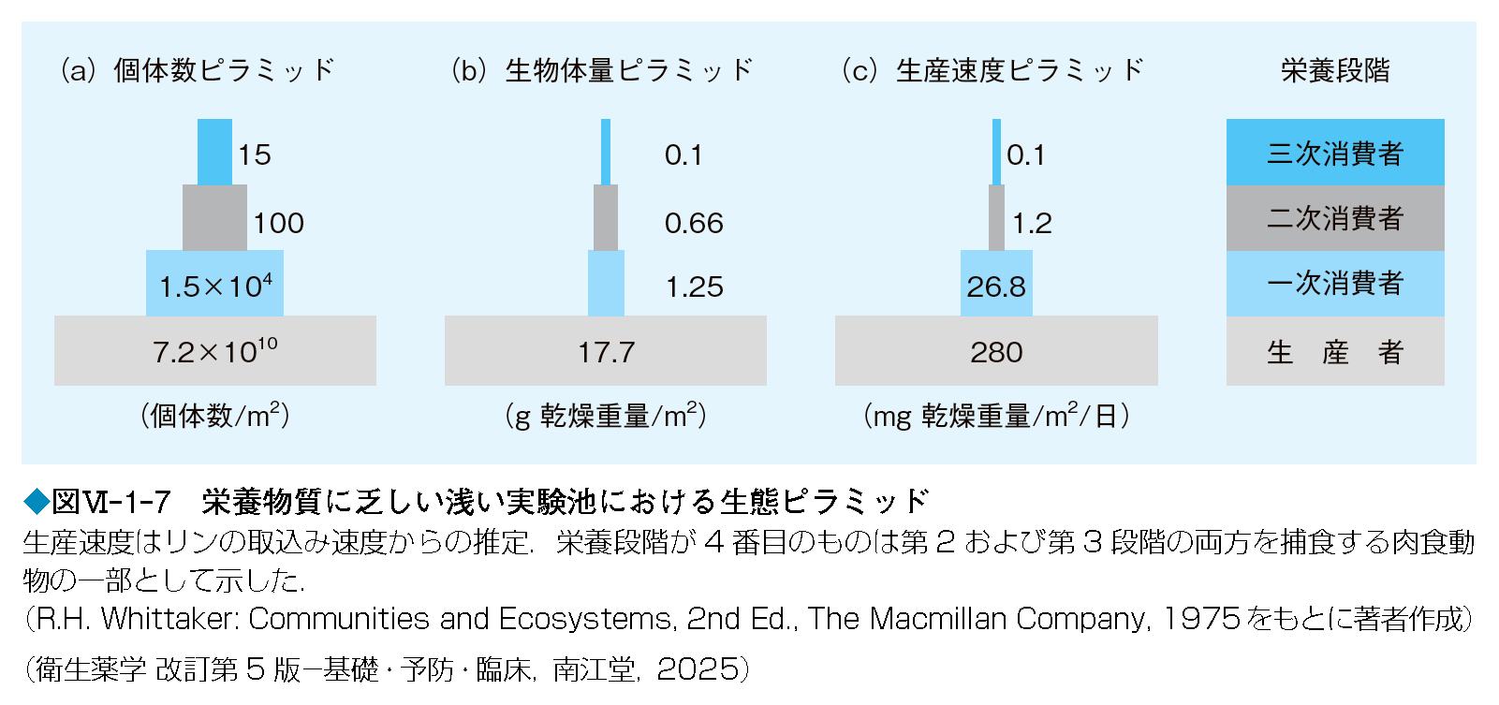
A-2. 生態ピラミッド
★★
▸ 個体数ピラミッド
各栄養段階の個体数
▸ 生物体量ピラミッド
各段階の現存量（biomass）
▸ 生産速度ピラミッド
各段階の純生産量／単位時間
原則
高位ほど数が少なく、生物量が少なく、生産速度が小さい。

Slide 27
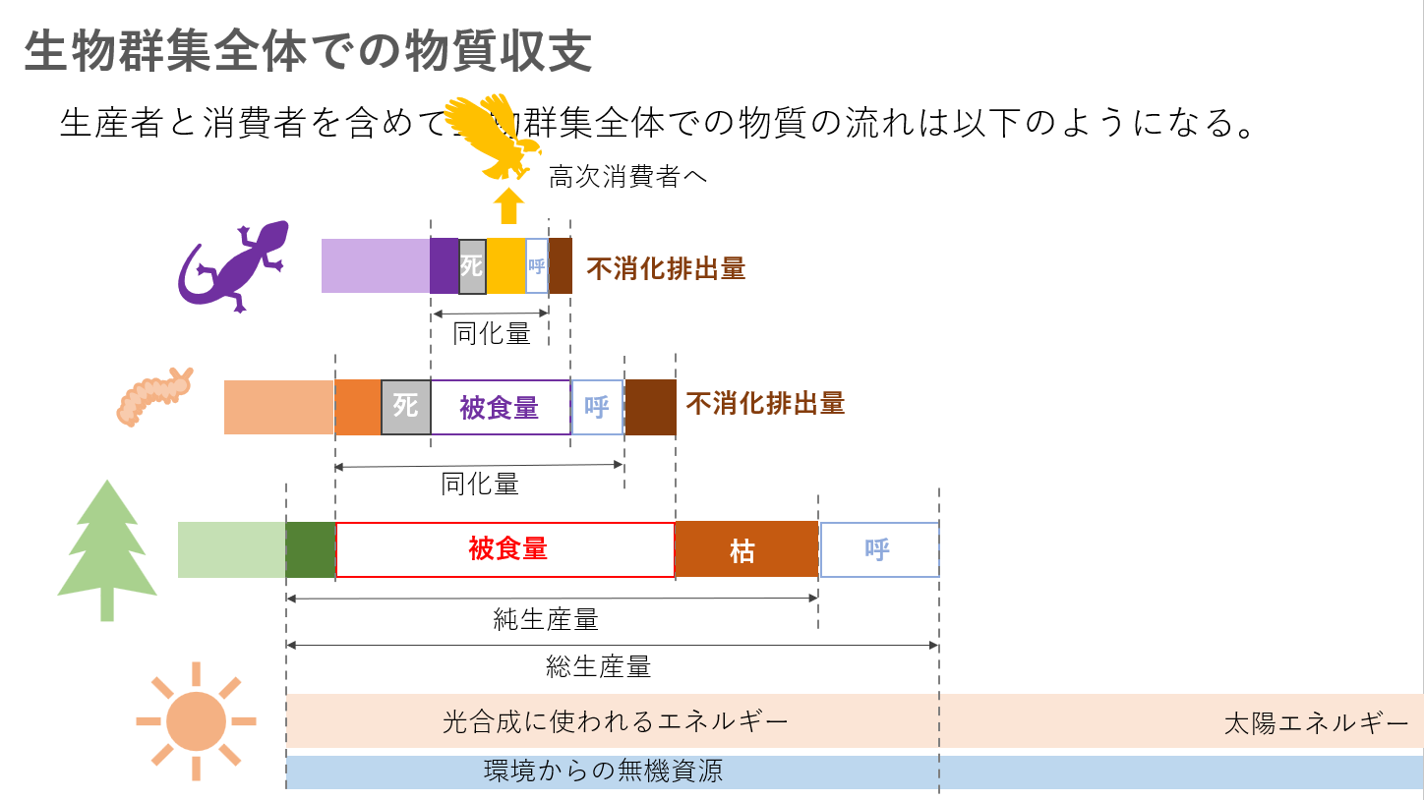
A-2. ピラミッドが逆転するとき
ピラミッドの種類 | 逆転は起こる？ | 例
個体数 | 起こりうる | 1本の木 ← 多数の昆虫
生物体量 | 起こりうる | 少量の植物プランクトン ← 多量の動物プランクトン
生産速度 | 起こらない | エネルギーが散逸するため必ず減少
なぜ生産速度だけは逆転しない？
各栄養段階のエネルギー伝達効率は約10%（残り90%は熱として散逸）。エネルギー保存則と熱力学第二法則から、上位の生産速度が下位を超えることはない。

Slide 28
確認ポイント — Sec. A-2（生態系）
Q1. 化学合成独立栄養生物の例を3つ挙げよ
硝化菌（亜硝酸菌・硝酸菌）、硫黄細菌、鉄細菌、メタン菌、水素細菌など。光ではなく無機物の酸化エネルギーで有機物を合成。
Q2. 生態系におけるエネルギーと物質の流れ方の違いは？
エネルギーは太陽→生産者→消費者→分解者→熱として散逸する一方向。物質は分解者を経て再び生産者に戻る循環。
Q3. 生態ピラミッドのうち、絶対に逆転しないのはどれ？
生産速度ピラミッド。各段階でエネルギーが散逸するため、上位の生産速度は下位を超えない。

Slide 29
本日の範囲 — 教科書VI-1章の全体構造
A
B
C
D
環境リスク評価と
リスコミ
地球環境と
生態系の構造
化学物質の
環境内動態
地球環境問題と
国際的取り組み
A-1
B-1
C-1
★★
D-1
★★★
四圏（地・水・気・生物）
環境中の化学物質
オゾン層破壊
リスク評価の基本
★★
★★★
C-2
★★
★★★
A-2
B-2
D-2
生態系の構成と機能
生物濃縮
地球温暖化
ADI / VSD / ARfD
C-3
★
A-3
B-3
★★★
酸性雨
D-3
物質循環（C / N / P）
POPsと化審法
リスクコミュニケーション
C-4
海洋汚染・生物多様性
C-5
公害から環境法へ
★ = 重要度（学術的核心概念）／ 無印も全範囲が試験範囲

Slide 30
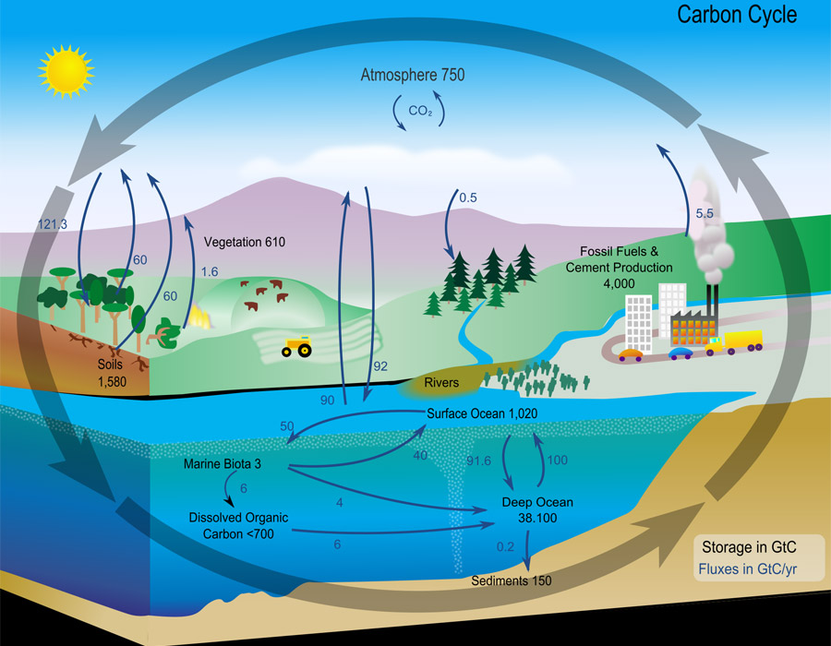
A-3. 炭素循環（carbon cycle）
大気中 CO₂ ⇄ 有機物 の循環
▸ 光合成: CO₂ + H₂O → 有機物 + O₂
▸ 呼吸・分解: 有機物 + O₂ → CO₂ + H₂O
▸ 化石燃料燃焼: 数億年眠っていた炭素を一気に大気へ放出
人為的撹乱
炭素循環の全体像
産業革命以降のCO₂放出量増加が、自然循環を超えた結果が地球温暖化。C-2章で詳しく学びます。
出典: NASA Earth Observatory / Public Domain

Slide 31
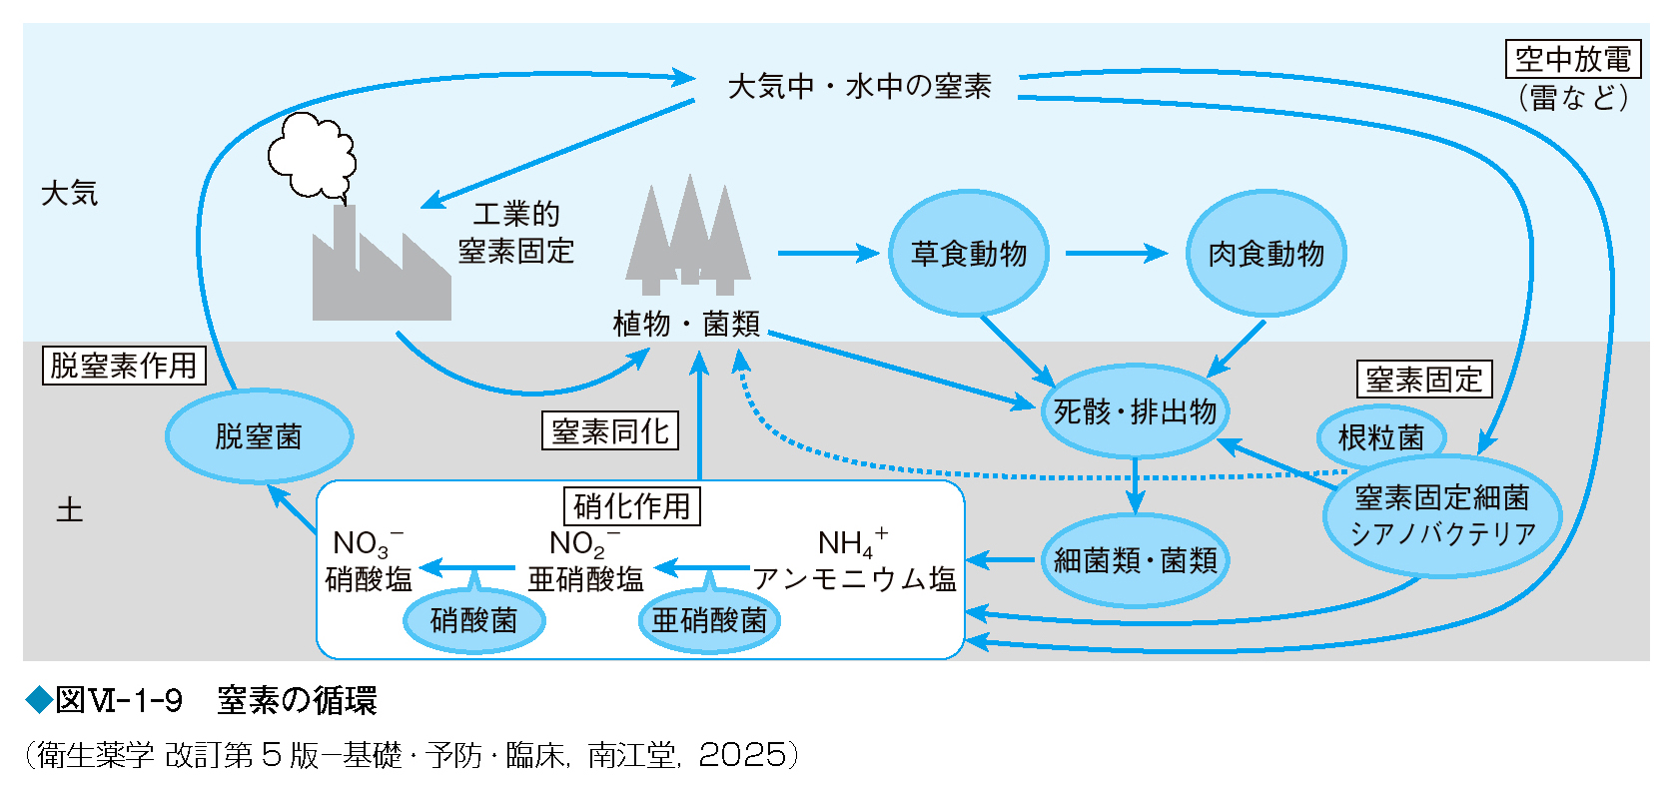
A-3. 窒素循環 — 全体像
★★
大気の78%を占めるN₂は、ほとんどの生物が直接利用できない。
これをアンモニアや硝酸塩に変換し、最後にN₂に戻す ─ それが窒素循環。
4つの主要プロセス
① 窒素固定 ② 硝化
③ 同化 ④ 脱窒

Slide 32
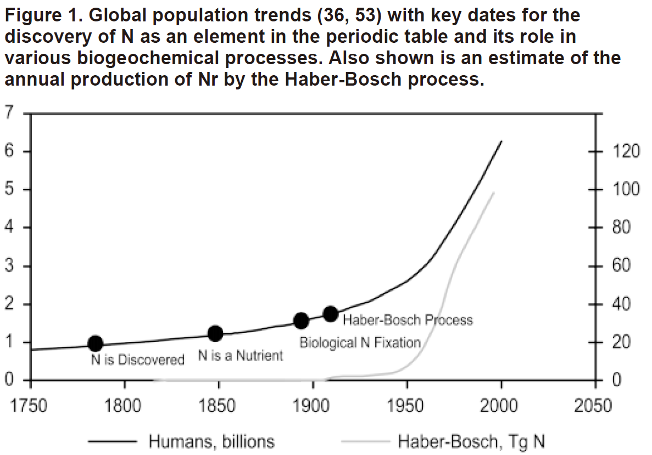
A-3. ① 窒素固定（nitrogen fixation）
N₂ → NH₃ / NH₄⁺（生物が利用できる形へ）
生物的固定
非生物的固定
工業的固定
・根粒菌（マメ科）
・シアノバクテリア（水田）
・アゾトバクター
・雷による高温
N₂ + O₂ → NOₓ
雨で地表へ降下
ハーバー・ボッシュ法
N₂ + 3H₂ → 2NH₃
化学肥料の大量生産
人類の窒素固定量
ハーバー・ボッシュ法（1913）以降、人為的窒素固定量は自然のそれを超えた。
富栄養化（スライド36-37）の遠因。
すでに人類を構成するNの約半分が人工窒素固定に由来するといわれている。
30億人
Galloway, J. N., & Cowling, E. B. (2002). Reactive nitrogen and the world: 200 years of change. AMBIO: A Journal of the Human Environment, 31(2), 64-71.

Slide 33
A-3. ② 硝化（nitrification）— 化学合成独立栄養の登場
好気条件で、NH₄⁺ を酸化していくプロセス
亜硝酸菌
硝酸菌
NH₄⁺
NO₂⁻
NO₃⁻
アンモニウム
亜硝酸
硝酸
押さえるポイント
亜硝酸菌・硝酸菌は化学合成独立栄養生物（前のスライド20で学んだ通り）。NH₄⁺やNO₂⁻の酸化でエネルギーを得る。

Slide 34
A-3. ③ 同化 と ④ 脱窒
プロセス | 反応 | 担い手 | 条件
同化（assimilation） | NO₃⁻ / NH₄⁺ → アミノ酸・タンパク質 | 植物・微生物 | —
脱窒（denitrification） | NO₃⁻ → N₂（大気へ戻る） | 脱窒菌 | 嫌気・還元
硝化 vs 脱窒
下水処理で活用
硝化 = 好気・酸化（NH₄⁺ → NO₃⁻）
脱窒 = 嫌気・還元（NO₃⁻ → N₂）
条件が真逆なので覚えやすい。
生物学的窒素除去 = 硝化 + 脱窒 の組み合わせ。水質汚濁の主要対策技術。

Slide 35
A-3. 窒素循環の整理 — 概念マップ
NITROGEN CYCLE / 4 STAGES
N₂
大気（78%）
STEP 4
STEP 1
脱窒
固定
NH₄⁺
NO₃⁻
STEP 2
アンモニウム
硝化
硝酸
STEP 3
アミノ酸
STEP 3
分解
同化
生体内有機N

Slide 36
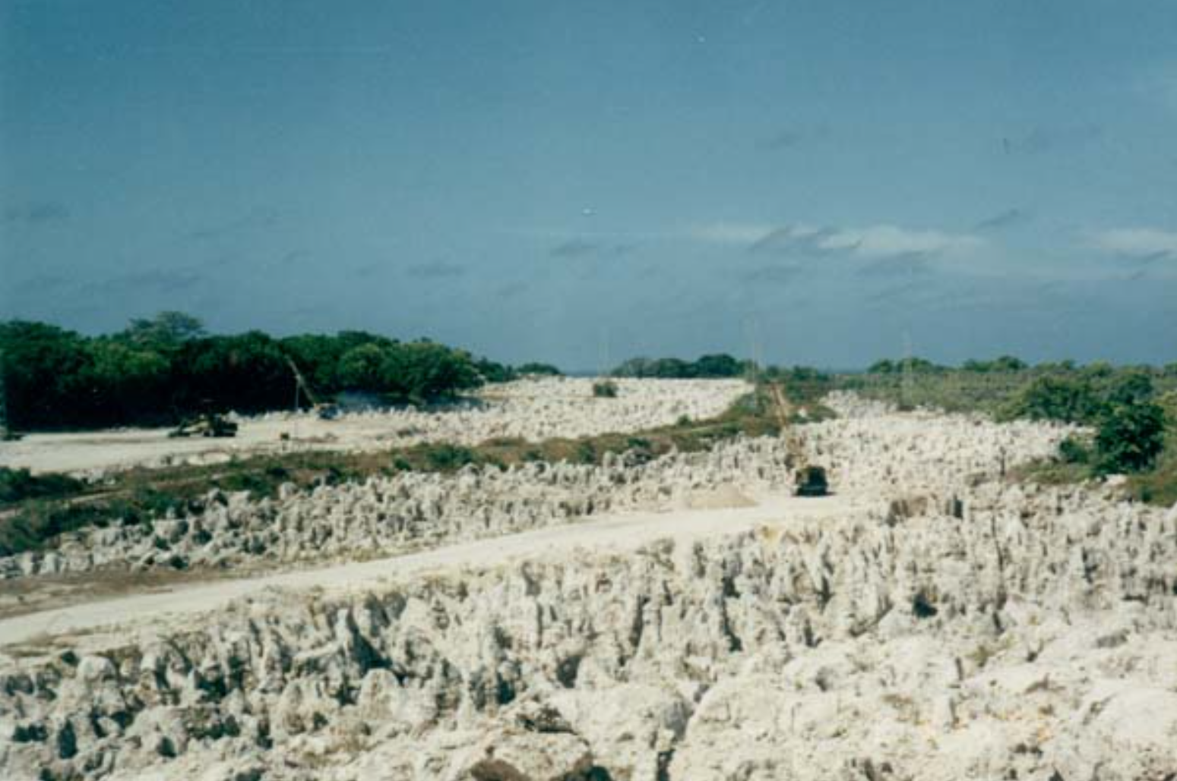

A-3. リン（P）の循環 — 窒素との対比
リンはガス態をとらない元素
元素 | ガス態の有無 | 循環速度
炭素 C | あり（CO₂） | 速い
窒素 N | あり（N₂） | 速い
リン P | なし | 遅い
▸ 主に岩石中に存在 → 風化で土壌へ
▸ 植物 → 動物 → 排泄 → 土壌 → 河川 → 海洋
▸ 海洋から陸への戻りは極めて遅い
（鳥類のグアノなど一部のみ）
制限因子：「リンの少なさ」が「植物プランクトン（藻類など）の増殖」を制限している
なぜリンが「制限因子」になりやすいか
ガス循環がないため、生態系で不足しやすい。逆に農地や下水から大量に流入すると富栄養化を引き起こす。
ナウルのグアノ採掘跡地

Slide 37
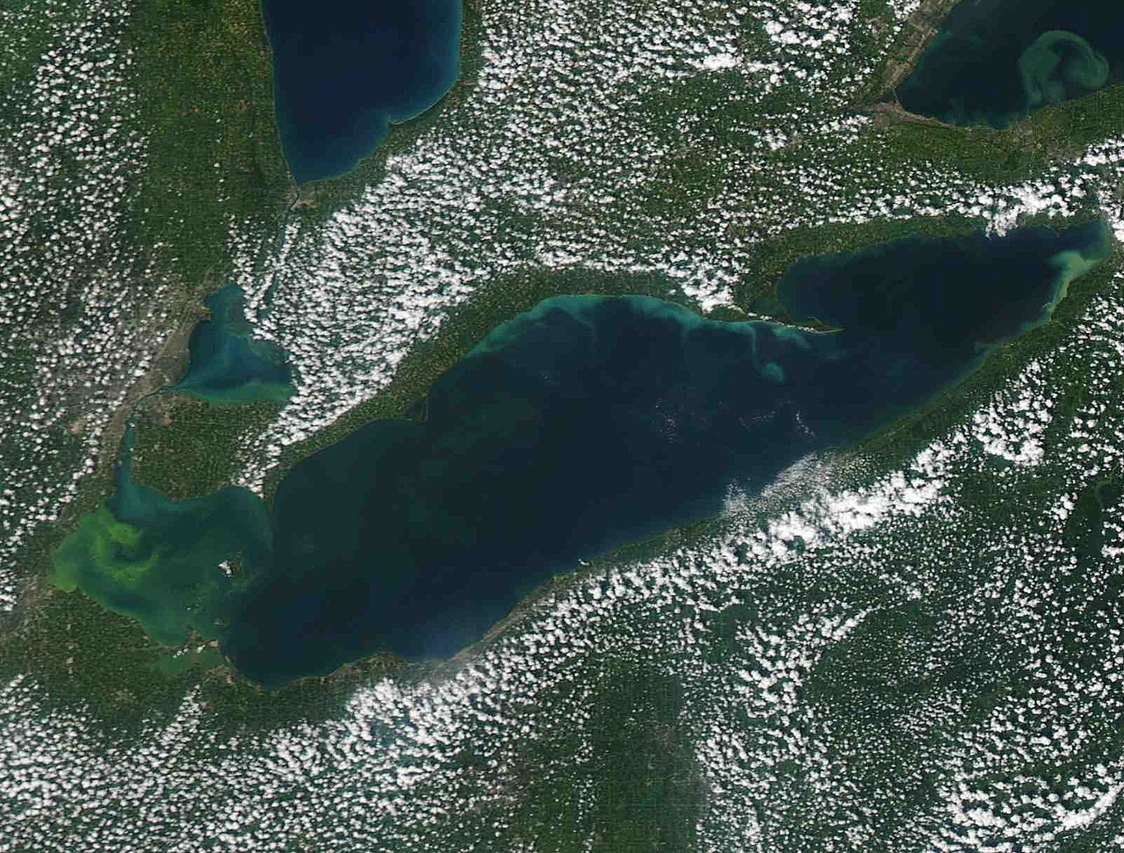
A-3. 富栄養化（eutrophication）
★★
窒素・リンの過剰流入 → 藻類が異常増殖 → 水質悪化・酸欠
▸ 淡水（湖沼）の制限因子: リン
▸ 海水の制限因子: 窒素
水域 | 主な指標
河川 | BOD（生物化学的酸素要求量）
湖沼・海域 | COD（化学的酸素要求量）
エリー湖の富栄養化（人工衛星画像）
出典: NASA / Wikimedia Commons, Public Domain

Slide 38
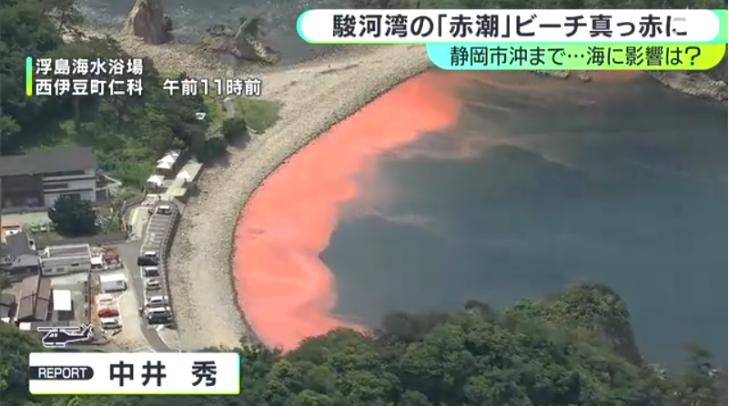
A-3. 赤潮 と アオコ
★★
 | 赤潮 | アオコ
水域 | 海域 | 淡水（湖沼）
原因生物 | 渦鞭毛藻類 等 | シアノバクテリア （ミクロシスティス）
主毒素 | 麻痺性貝毒など サキシトキシン ゴニオトキシン類 | ミクロシスチン （肝毒性）
薬剤師の視点
ミクロシスチンは肝毒性。水道水の水質管理目標設定項目あり（0.0008 mg/L 暫定）。
出典：Yahoo!ニュース（静岡放送）「駿河湾で赤潮が十数年ぶりの大規模拡大 海の中では魚がいなくなり"真っ暗"に」（2026年5月26日） https://news.yahoo.co.jp/articles/316e5fcf341fc6cbb52331ecc10b2b956a63d155

Slide 39
A-3. 炭素・窒素・リン — 3循環の比較
項目 | 炭素 | 窒素 | リン
大気中の主形態 | CO₂ | N₂ | —
ガス態の有無 | あり | あり | なし
主な貯蔵庫 | 大気・海洋 | 大気 | 岩石・土壌
循環の速さ | 速い | 速い | 遅い
制限因子になりうるか | — | 海域で | 湖沼で（基本）
関連する環境問題 | 地球温暖化 | 富栄養化・酸性雨 | 富栄養化

Slide 40
確認ポイント — Sec. A-3（物質循環）
Q1. アオコの主毒素とその毒性は？
ミクロシスチン。肝毒性。原因生物はシアノバクテリア（ミクロシスティス）。
Q2. リンが湖沼の制限因子になりやすい理由は？
リンはガス態をとらず循環が遅いため、絶対量が少なく不足しやすい。
Q3. 硝化と脱窒の違い（条件・反応方向）は？
硝化 = 好気・酸化（NH₄⁺→NO₃⁻）／ 脱窒 = 嫌気・還元（NO₃⁻→N₂）。

Slide 41
SECTION B
B
化学物質の環境内動態
環境中の化学物質 — 生物濃縮 — POPsと化審法

Slide 42
本日の範囲 — 教科書VI-1章の全体構造
A
B
C
D
環境リスク評価と
リスコミ
地球環境と
生態系の構造
化学物質の
環境内動態
地球環境問題と
国際的取り組み
A-1
B-1
C-1
★★
D-1
★★★
四圏（地・水・気・生物）
環境中の化学物質
オゾン層破壊
リスク評価の基本
★★
★★★
C-2
★★
★★★
A-2
B-2
D-2
生態系の構成と機能
生物濃縮
地球温暖化
ADI / VSD / ARfD
C-3
★
A-3
B-3
★★★
酸性雨
D-3
物質循環（C / N / P）
POPsと化審法
リスクコミュニケーション
C-4
海洋汚染・生物多様性
C-5
公害から環境法へ
★ = 重要度（学術的核心概念）／ 無印も全範囲が試験範囲

Slide 43
B-1. 環境中の化学物質 — どこから来る？
自然由来
世界では 10万種以上の化学物質が商業利用されており、毎年新規物質が登録されている。
・水銀（火山活動・温泉）
・ヒ素（鉱物）
・カドミウム・鉛
・PAHs（自然燃焼）
薬剤師が問われる視点
「この物質は自然由来か人工由来か」
「自然由来でも毒性は同じ」
「人工由来の蓄積性物質は規制対象」
人工由来
・PCB（変圧器絶縁油）
・DDT（殺虫剤）
・ダイオキシン（燃焼副生成物）
・PFOS / PFOA（界面活性剤）
・農薬・医薬品・難燃剤

Slide 44
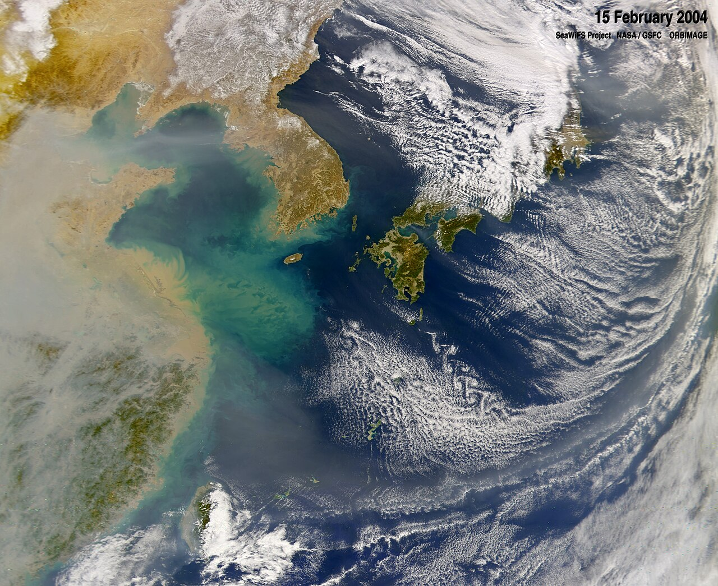
B-1. 環境中での動き — 大気・水・土壌の自浄作用
圏 | 除去メカニズム
大気圏 | 光化学反応・湿性沈着・乾性沈着
水圏 | 微生物分解・希釈・沈降
地圏 | バイオレメディエーション （微生物による分解） ファイトレメディエーション （植物による分解）
大気中を漂う粒子状物質（東シナ海上空、2004年）
自浄作用には限界がある
出典: NASA Earth Observatory / Public Domain
分解されにくい物質は環境中に残留し、循環の中で濃縮していく。

Slide 45
本日の範囲 — 教科書VI-1章の全体構造
A
B
C
D
環境リスク評価と
リスコミ
地球環境と
生態系の構造
化学物質の
環境内動態
地球環境問題と
国際的取り組み
A-1
B-1
C-1
★★
D-1
★★★
四圏（地・水・気・生物）
環境中の化学物質
オゾン層破壊
リスク評価の基本
★★
★★★
C-2
★★
★★★
A-2
B-2
D-2
生態系の構成と機能
生物濃縮
地球温暖化
ADI / VSD / ARfD
C-3
★
A-3
B-3
★★★
酸性雨
D-3
物質循環（C / N / P）
POPsと化審法
リスクコミュニケーション
C-4
海洋汚染・生物多様性
C-5
公害から環境法へ
★ = 重要度（学術的核心概念）／ 無印も全範囲が試験範囲

Slide 46
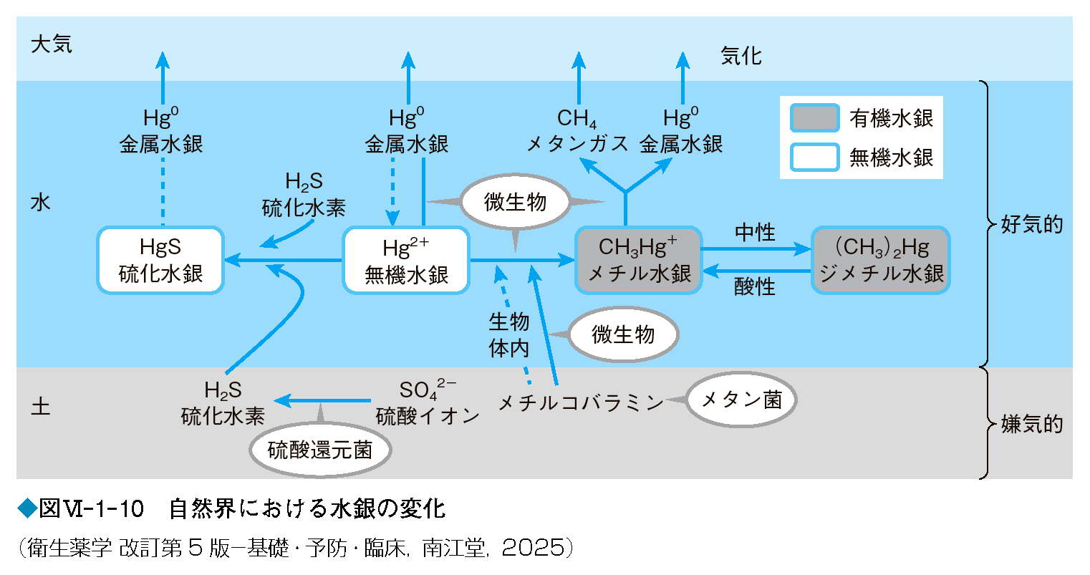
B-1. 水銀のメチル化 — 水俣病の原因
無機水銀（Hg²⁺）→ メチル水銀（CH₃Hg⁺）
▸水底の嫌気性微生物（メタン菌や硫酸還元菌など）が、メチルコバラミンを介して無機水銀にメチル基を転移させる
▸ メチル水銀は脂溶性で、神経毒性が極めて高い
▸ 生物濃縮しやすい
水俣病（1956〜）
熊本県水俣湾に排出された無機水銀がメチル化 → 魚介類で濃縮 → 住民の神経障害。日本の四大公害の一つ。

Slide 47
B-2. 生物濃縮（bioaccumulation）
★★★
生体内濃度 が 環境中濃度 を上回って蓄積する現象
直接濃縮（bioconcentration）
間接濃縮（biomagnification）
魚のえらや皮膚を通じて、水・大気などの環境媒体から直接体内へ取り込まれる
食物連鎖を通じて高次消費者ほど高濃度になる
起こりやすい物質の特徴
・脂溶性が高い（1-オクタノール/水分配係数（log P_{o/w}） が大きい
・代謝されにくい（難分解性）
・体内排泄が遅い

Slide 48
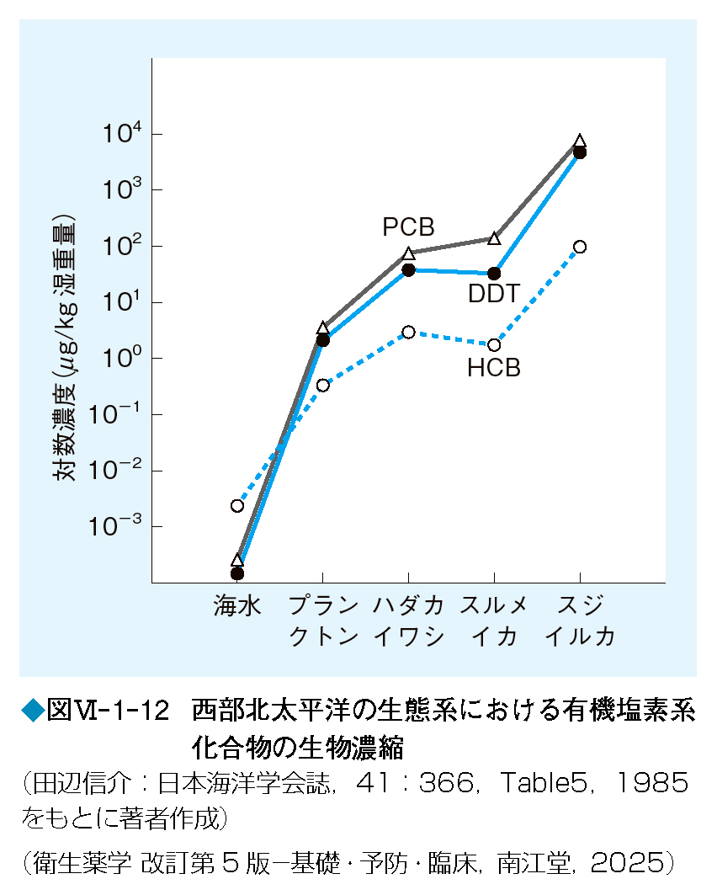
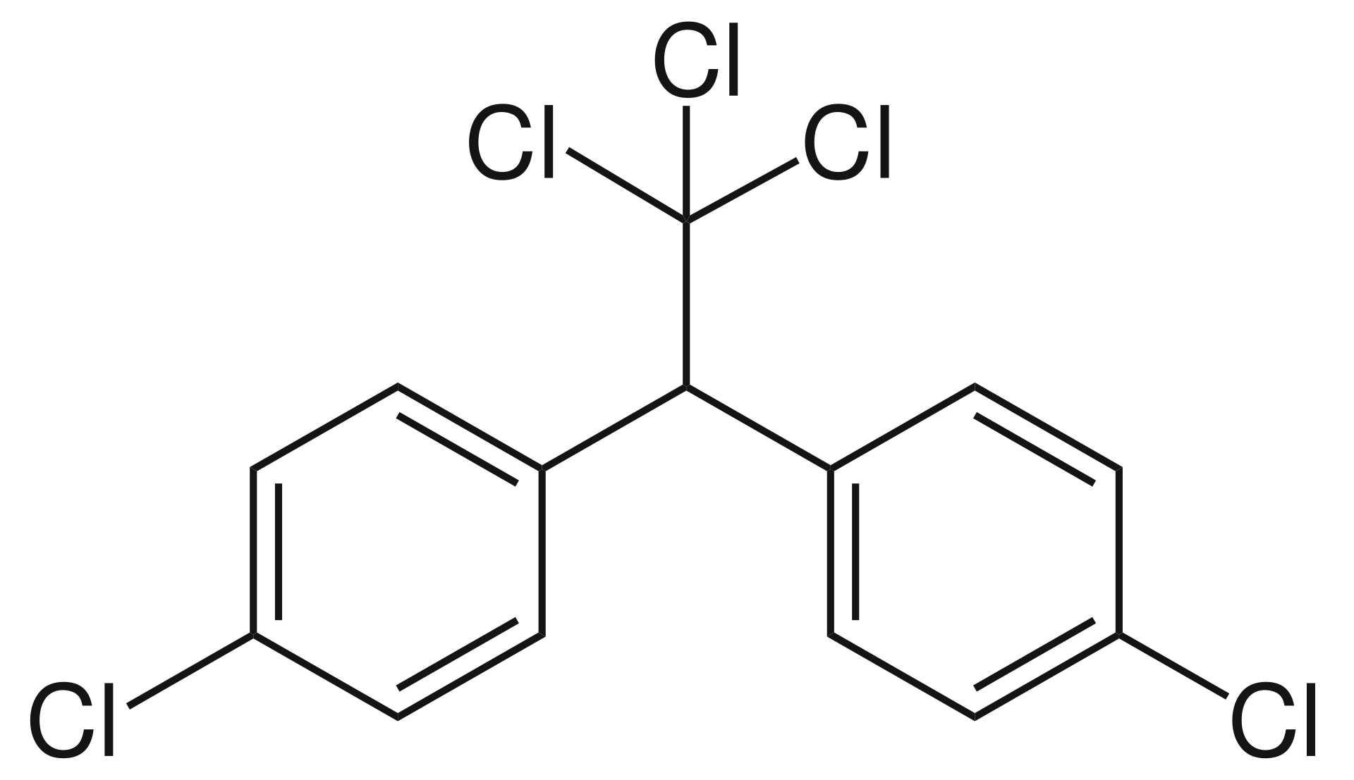
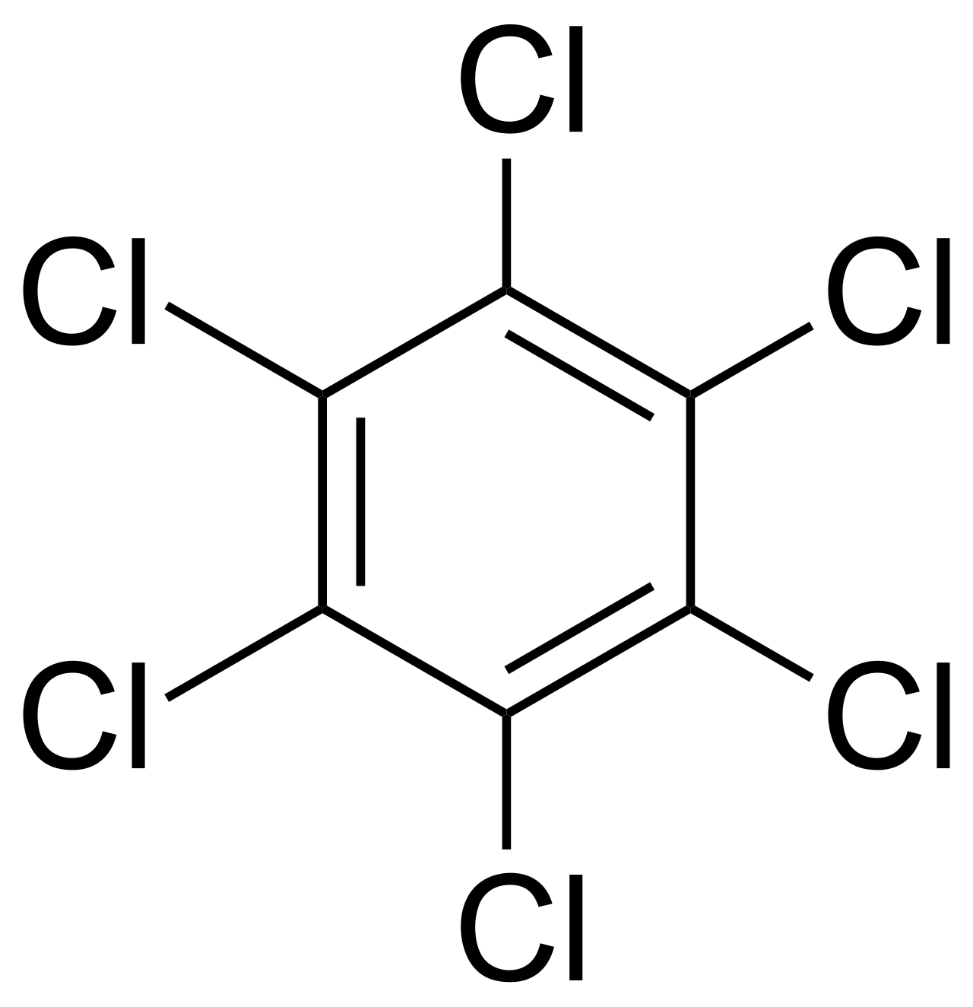
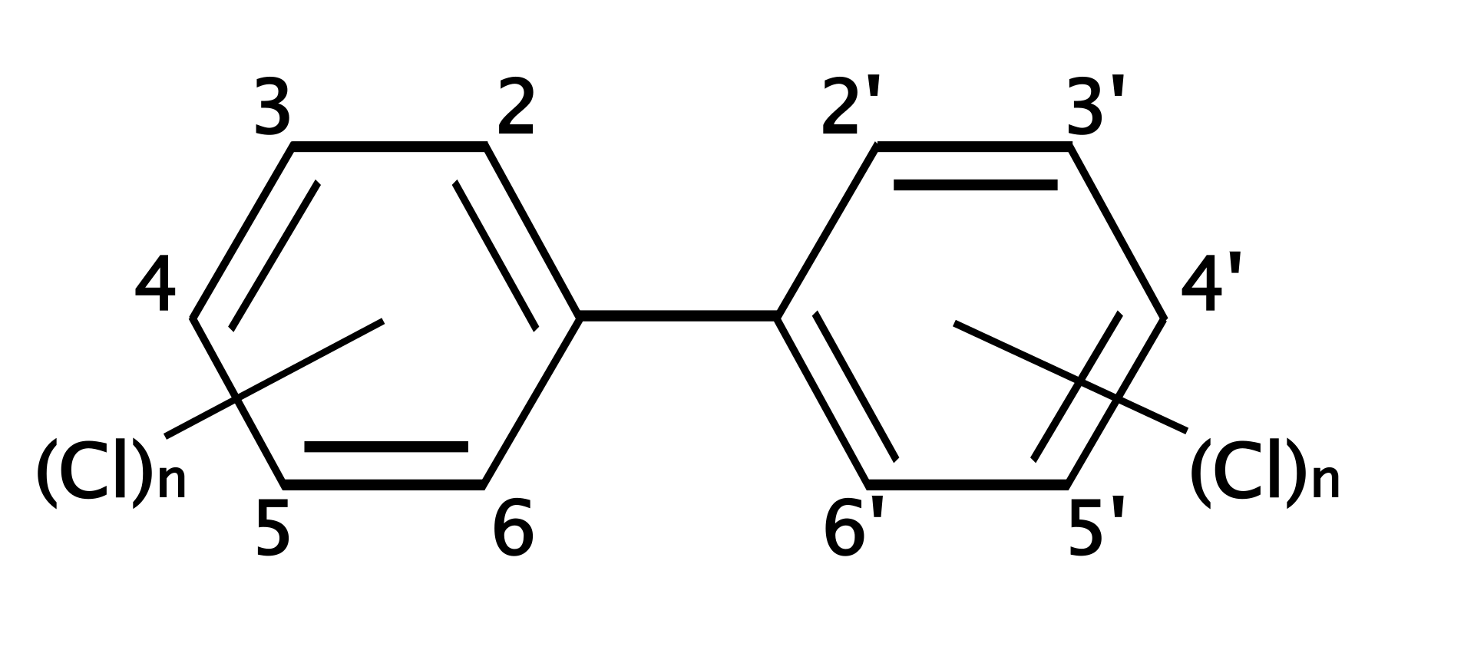
B-2. BCF（生物濃縮係数）
★★★
BCF (Bioconcentration Factor)
BCF = 生体内濃度 ÷ 環境中濃度
（単位は揃える。水中濃度は比重1.0で重量比へ換算）
ポリ塩化ビフェニル
ジクロロジフェニルトリクロロエタン
ヘキサクロロベンゼン
PCB
DDT
HCB
▸ BCF が大きい = 生物濃縮されやすい物質
▸ 化審法では BCF が判定基準のひとつ
▸ 判定試験にはコイが用いられる

Slide 49
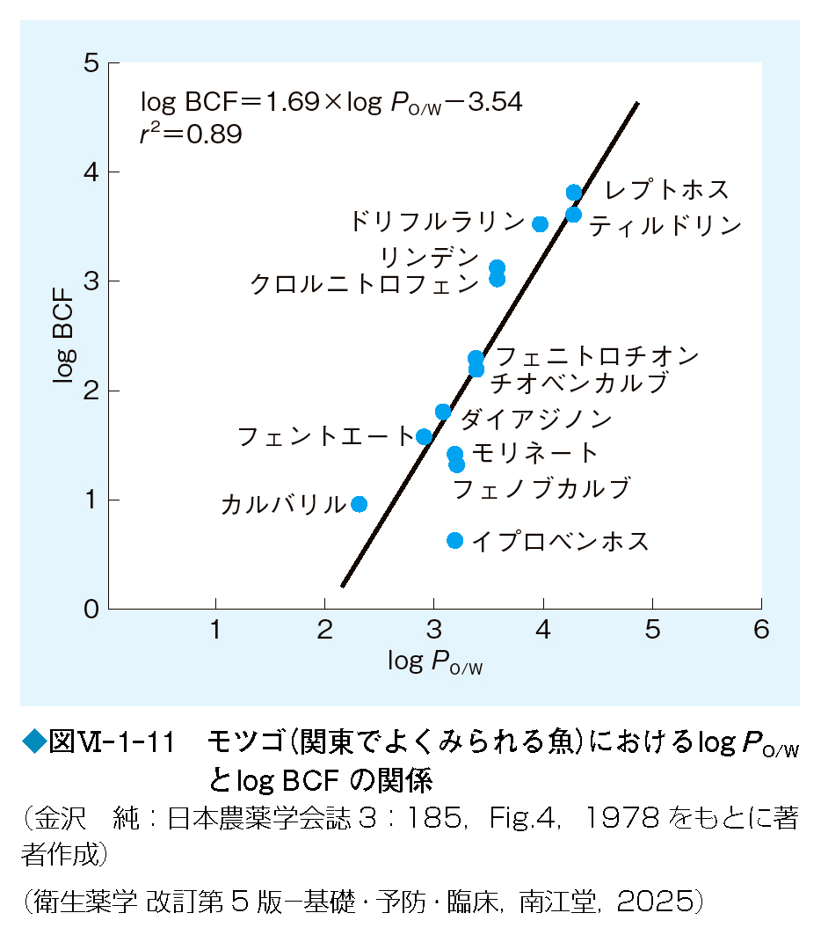
B-2. log P_{o/w} と BCF の関係
★★
P_{o/w}: 1-オクタノール／水分配係数 = 物質の脂溶性の尺度
経験式
log BCF = 1.69 × log P_{o/w} − 3.54
▸ 数字自体はモツゴにかぎられるのでいみはあまりないが、log P_{o/w} ↑ → BCF ↑対応することだけは理解しておくこと。
▸ 化審法: log P_{o/w} ≥ 3.5 なら蓄積性試験対象
🎯 化審法の高濃縮性判定
濃縮度試験で BCF ≥ 5,000 → 「高濃縮性」と判定
高蓄積性は第一種特定化学物質・監視化学物質の要件。
log P_{o/w} ≥ 3.5 はその前段の蓄積性試験の対象基準。

Slide 50
B-2. 演習 — BCFを計算してみよう
設問
湖水中の物質X 濃度が 5×10⁻⁸ g/mL。この湖の魚体内（脂質）中濃度は 1×10⁻³ g/g。
BCFを求めよ。
手順
答え
1. 単位を揃える: 水の比重 = 1 ⇒ 5×10⁻⁸ g/g
2. BCF = 生体内 ÷ 環境中
3. BCF = (1×10⁻³) ÷ (5×10⁻⁸)
BCF = 2×10⁴
= 2万倍に濃縮されている

Slide 51
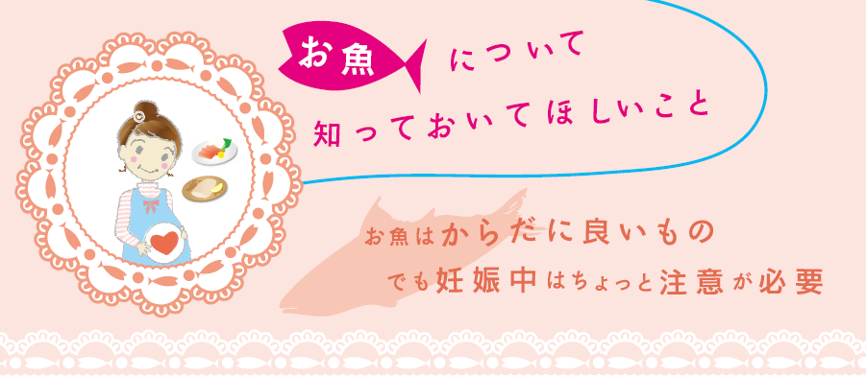
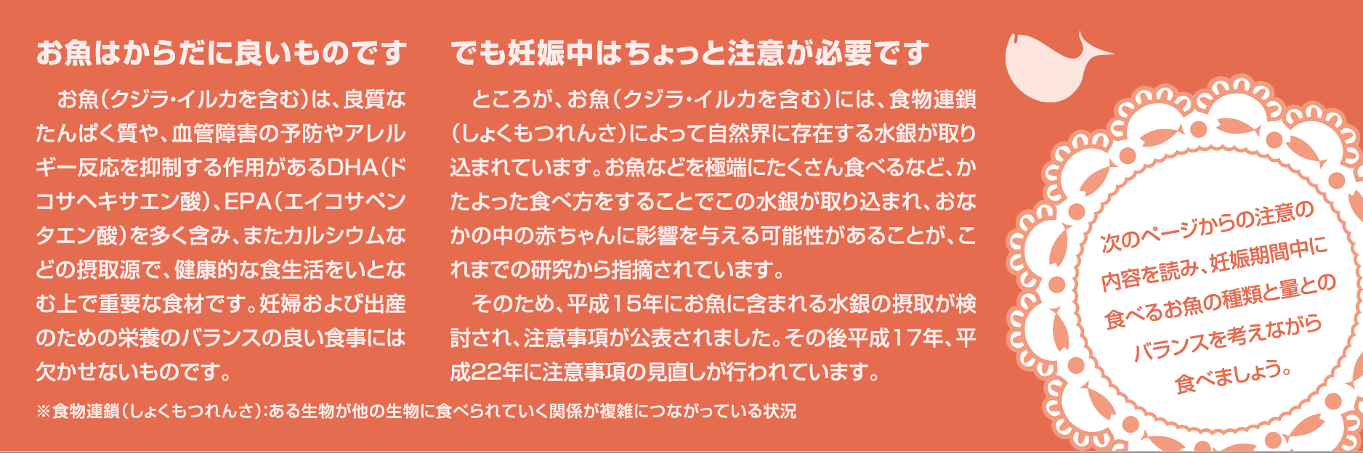
厚生労働省（2010）妊婦への魚介類の摂取と水銀に関する注意事項及びQ&A

Slide 52
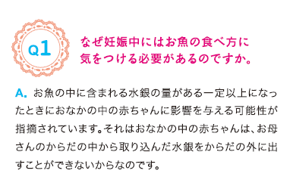
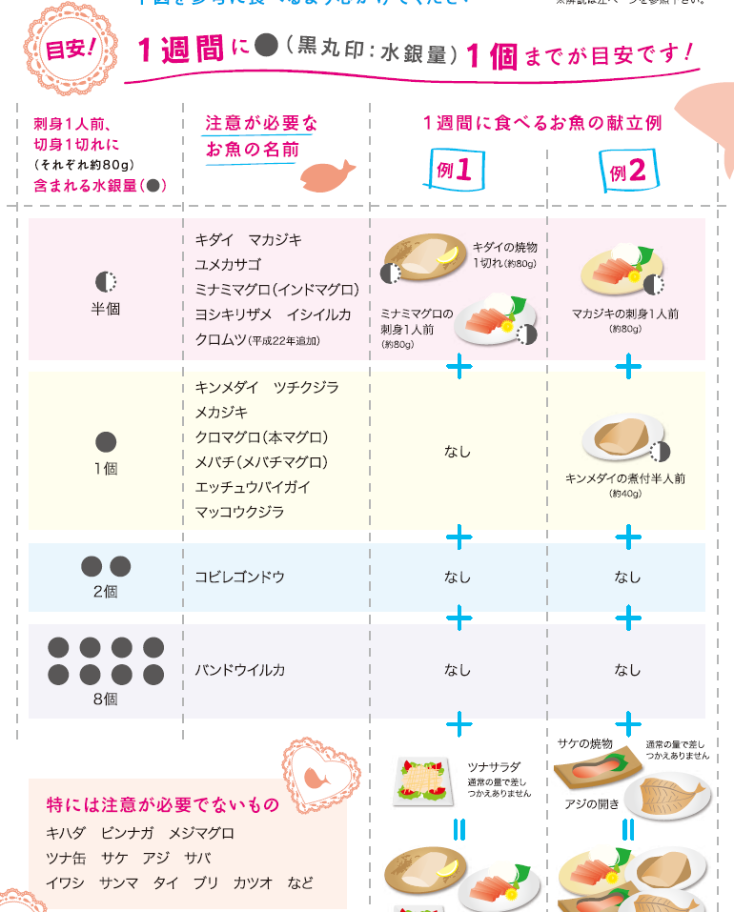
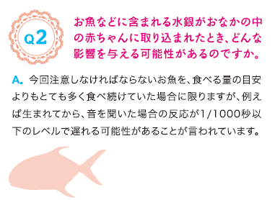
厚生労働省（2010）妊婦への魚介類の摂取と水銀に関する注意事項及びQ&A

Slide 53
薬剤師の実務 — 妊婦への魚介摂取指導
★ ★ ★
メチル水銀の生物濃縮とBCF。これが薬局窓口でどう活きるか
⚠ 摂取量に注意が必要な魚介
✓ 制限なし — 安心して食べられる
1週間に 80g (刺身一切れ) を目安に
ツナ缶（キハダ・ビンナガ）・アジ・サンマ・サバ
・キンメダイ・メカジキ・クロマグロ・メバチマグロ
イワシ・サケ・タイ・ブリ・カツオ など
・マッコウクジラ など
→ 食物連鎖の下位にいるため濃縮が少ない
1週間に 160g (刺身2切れ) を目安に
薬剤師として答える
・キダイ・マカジキ・ミナミマグロ・ヨシキリザメ
・ミナミハンドウクジラ など
Q「妊娠中ですが、お刺身を食べてもいいですか」
理由：海洋食物連鎖の頂点に近い魚種にメチル水銀が
生物濃縮されている (BCF × 食物連鎖 = 高濃度)
▸ 「サケ・イワシ・サバなどは制限なし。マグロ系
やキンメダイは週1切れ程度にしましょう」
▸ 厚労省ガイドラインを根拠に示す
出典: 厚生労働省「妊婦への魚介類の摂食と水銀に関する注意事項」（2005年制定／2010年改訂）

Slide 54
本日の範囲 — 教科書VI-1章の全体構造
A
B
C
D
環境リスク評価と
リスコミ
地球環境と
生態系の構造
化学物質の
環境内動態
地球環境問題と
国際的取り組み
A-1
B-1
C-1
★★
D-1
★★★
四圏（地・水・気・生物）
環境中の化学物質
オゾン層破壊
リスク評価の基本
★★
★★★
C-2
★★
★★★
A-2
B-2
D-2
生態系の構成と機能
生物濃縮
地球温暖化
ADI / VSD / ARfD
C-3
★
A-3
B-3
★★★
酸性雨
D-3
物質循環（C / N / P）
POPsと化審法
リスクコミュニケーション
C-4
海洋汚染・生物多様性
C-5
公害から環境法へ
★ = 重要度（学術的核心概念）／ 無印も全範囲が試験範囲

Slide 55
B-3. POPs (Persistent Organic Pollutants)
★★★
残留性有機汚染物質 — 4つの特性を持つ化学物質群
① 難分解性
② 高蓄積性
環境中で分解されにくく、長期間残留する
脂溶性が高く、生物濃縮しやすい（BCF 大）
③ 長距離移動性
④ 毒性
蒸発・凝縮を繰り返し、極地まで運ばれる
ヒトや生態系への有害性が高い

Slide 56
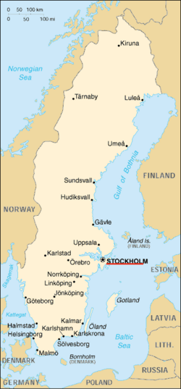
B-3. ストックホルム条約（2001）
★★
附属書 | 規制内容 | 代表例 | 国内法での対応
A | 廃絶（製造・使用禁止） | PCB, アルドリン, クロルデン, ヘキサクロロベンゼン、PFOA | 化審法（化学物質の審査及び製造等の規制に関する法律）、外為法
B | 制限（特定用途のみ可） | DDT（マラリア対策）, PFOS, | 化審法、外為法
C | 非意図的放出の削減 | ダイオキシン類, ヘキサクロロベンゼン、PCB（副生物としての） | ダイオキシン類対策特措法、PCB廃棄物の適正な処理の推進に関する特措法
■ 附属書B（特定用途のみ可） — 完全禁止ではなく、社会的に重要な用途は限定的に容認
▸ DDT — マラリア媒介蚊（ハマダラカ）対策のみ許可（WHO推奨地域における室内残留噴霧）
※ 附属書A＝原則禁止（製造・使用・輸出入）／附属書C＝非意図的生成物の排出削減（ダイオキシン類等）

Slide 57
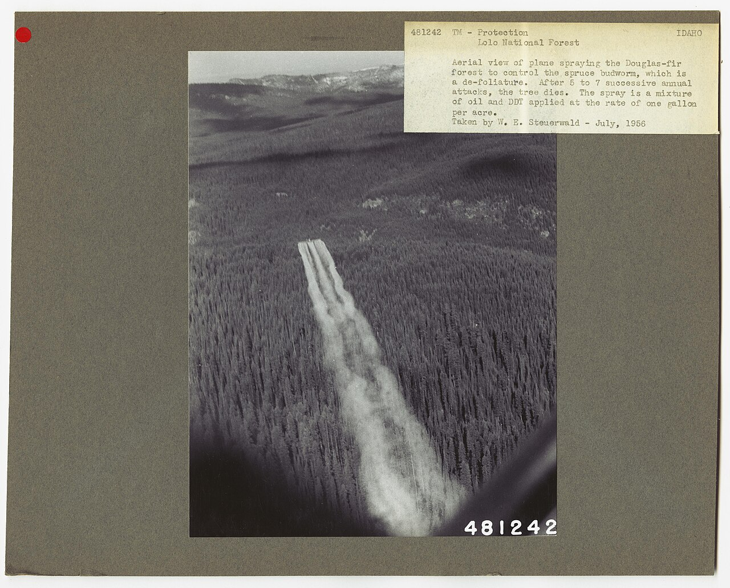
B-3. POPsの代表物質と歴史
▸ DDT（1939）— 強力な殺虫効果 → 1962 Rachel
Carson『沈黙の春』で生物濃縮被害が告発される
▸ PCB（変圧器絶縁油）— 1968 カネミ油症事件（日本）→
化審法（1973）制定の契機
▸ ダイオキシン類 — 燃焼副生成物、非意図的に発生
▸ PFOS / PFOA — 撥水・界面活性剤、近年規制
DDT空中散布（米国、1956年）
DDTのジレンマ
出典: USDA / Wikimedia Commons / Public Domain
マラリア媒介蚊対策には今も有効。条約Bで限定的に許容。

Slide 58
確認ポイント — Sec. B（化学物質の環境内動態）
Q1. BCFが大きくなりやすい物質の特性を3つ挙げよ
① 脂溶性が高い（log P_{o/w} が大）／② 難分解性／③ 代謝・排泄が遅い
Q2. POPsの4つの特性とは？
① 難分解性 ② 高蓄積性 ③ 長距離移動性 ④ 毒性
Q3. ストックホルム条約に対応する国内法は？
残留性有機汚染物質に対応するための国内法は化学物質の審査及び製造等の規制に関する法律（化審法）

Slide 59
SECTION C
C
地球環境問題と国際的取り組み
オゾン層 — 温暖化 — 酸性雨 — 海洋・生物多様性 — 公害から環境法へ

Slide 60
本日の範囲 — 教科書VI-1章の全体構造
A
B
C
D
環境リスク評価と
リスコミ
地球環境と
生態系の構造
化学物質の
環境内動態
地球環境問題と
国際的取り組み
A-1
B-1
C-1
★★
D-1
★★★
四圏（地・水・気・生物）
環境中の化学物質
オゾン層破壊
リスク評価の基本
★★
★★★
C-2
★★
★★★
A-2
B-2
D-2
生態系の構成と機能
生物濃縮
地球温暖化
ADI / VSD / ARfD
C-3
★
A-3
B-3
★★★
酸性雨
D-3
物質循環（C / N / P）
POPsと化審法
リスクコミュニケーション
C-4
海洋汚染・生物多様性
C-5
公害から環境法へ
★ = 重要度（学術的核心概念）／ 無印も全範囲が試験範囲

Slide 61
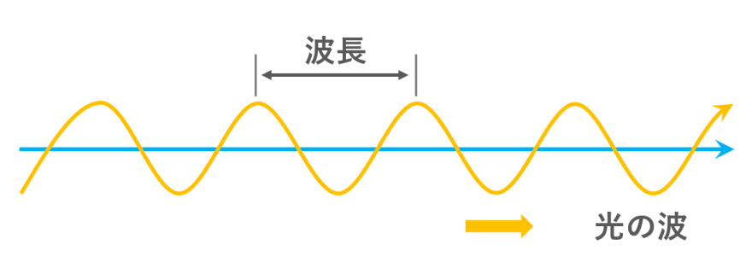
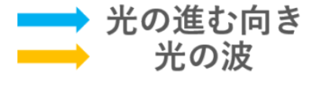
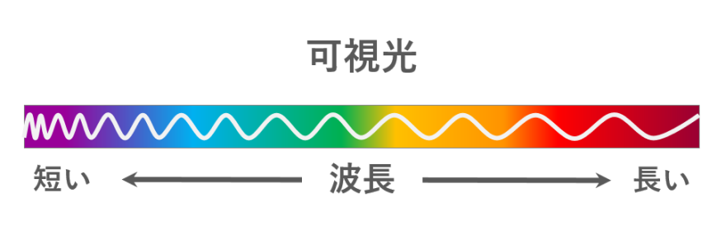
光には波の性質がある（電場と磁場の波：電磁波）
色の違いは波の違い
波長の違いが色の違いとして目に見える
380 nm
780 nm
株式会社新光電気 (2021) 【ひかりペディア】光の基本、波の性質と電磁波 https://www.shinko-ele.co.jp/media/hikari-pedia/hikari-nami-denziha

Slide 62
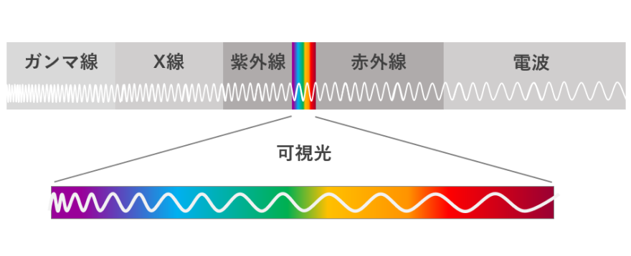
光には波の性質がある（電場と磁場の波）
光は電磁波の一種である。電磁波は、携帯電話の電波やレントゲン写真などに使われている類のものです。 実は光はそのような電磁波のとほぼ同じ存在なのです。では、何が違うかというと、これも光の色の違いと一緒で”波長”の長さが違うだけです。
380 nm
780 nm
株式会社新光電気 (2021) 【ひかりペディア】光の基本、波の性質と電磁波 https://www.shinko-ele.co.jp/media/hikari-pedia/hikari-nami-denziha

Slide 63
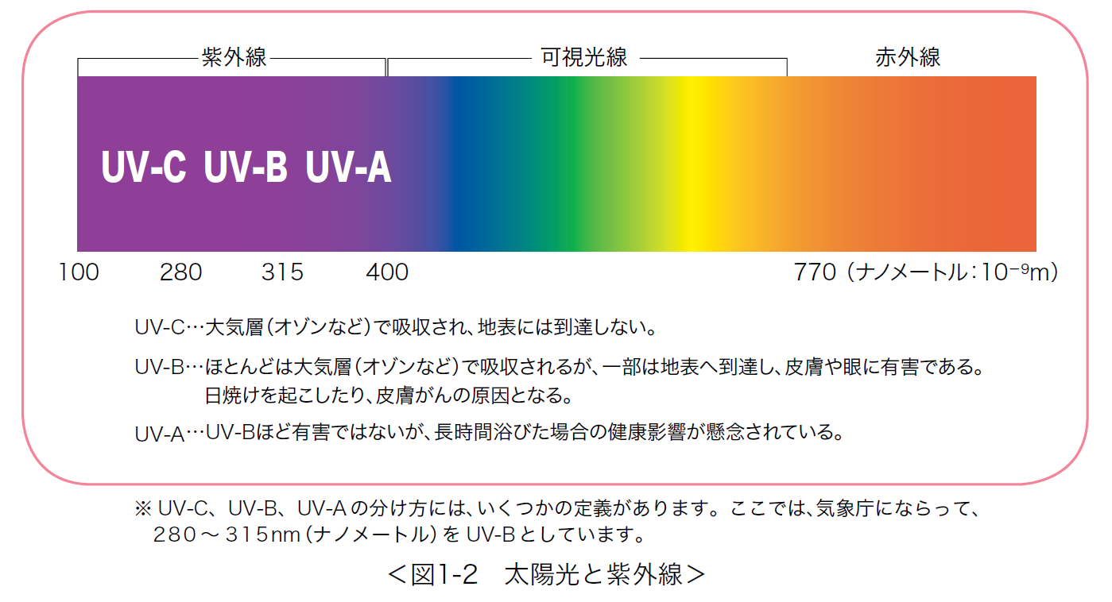
環境省（2015）紫外線環境保健マニュアルhttp://www.env.go.jp/chemi/uv/uv_manual.html

Slide 64
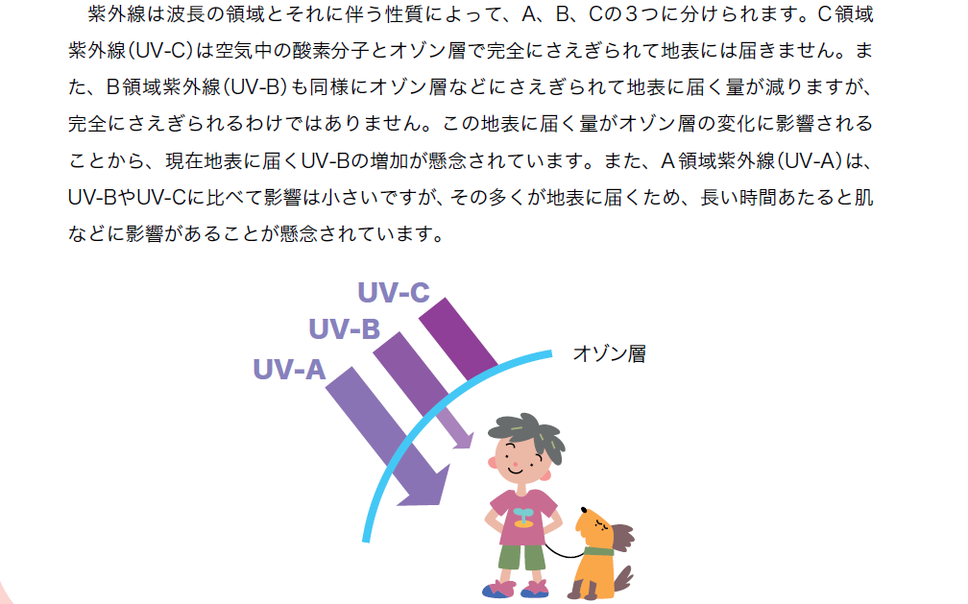
環境省（2015）紫外線環境保健マニュアルhttp://www.env.go.jp/chemi/uv/uv_manual.html

Slide 65
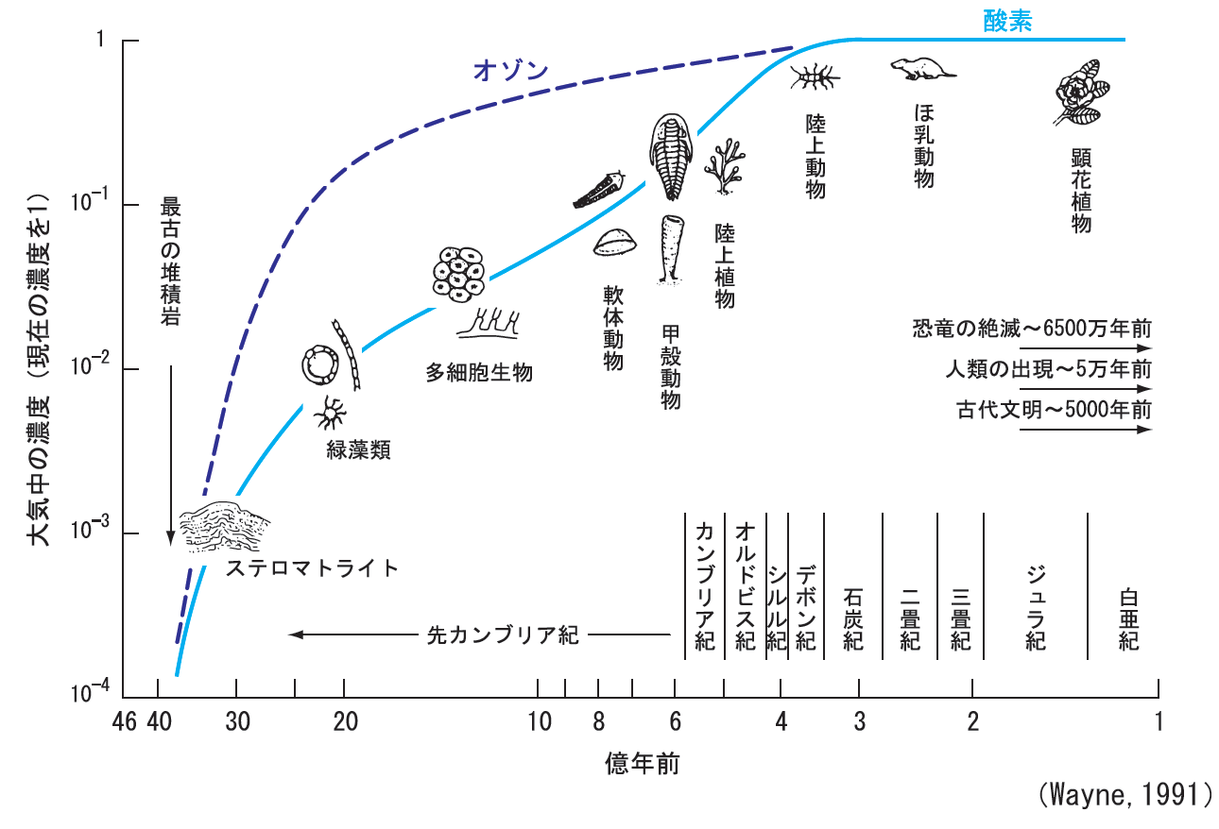
佐々木政子(2006) 絵とデータで読む太陽紫外線 独立行政法人国立環境研究所 つくば市

Slide 66
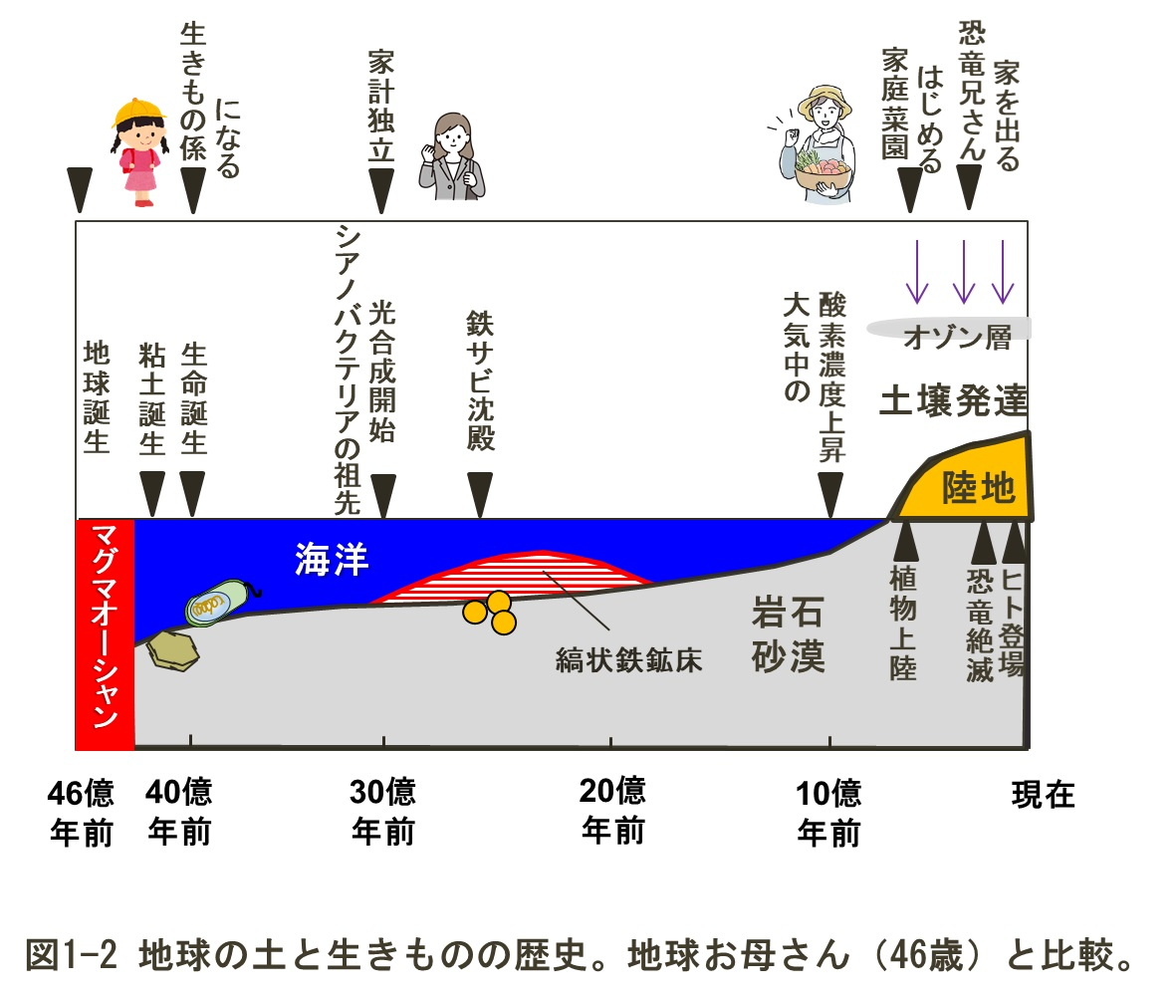
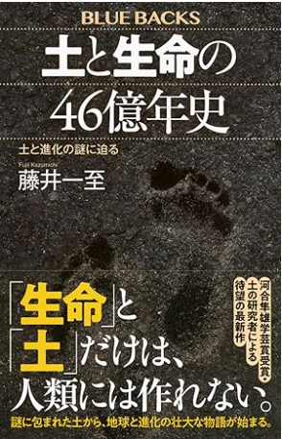
6歳
19歳
41歳
45.5歳
地球46億年は想像しにくい。億をとって地球お母さんの半生を考えると、小学1年で生物係（生命誕生）、19歳で生計独立（光合成開始）、41歳で一念発起して家庭菜園を始めたものの（植物上陸）、恐竜兄さんが半年前に失踪、10日前に小人たちが温室栽培を始めた。人類である。
藤井 一至（2024）土と生命の46億年史 土と進化の謎に迫る (ブルーバックス B 2278)講談社、東京

Slide 67
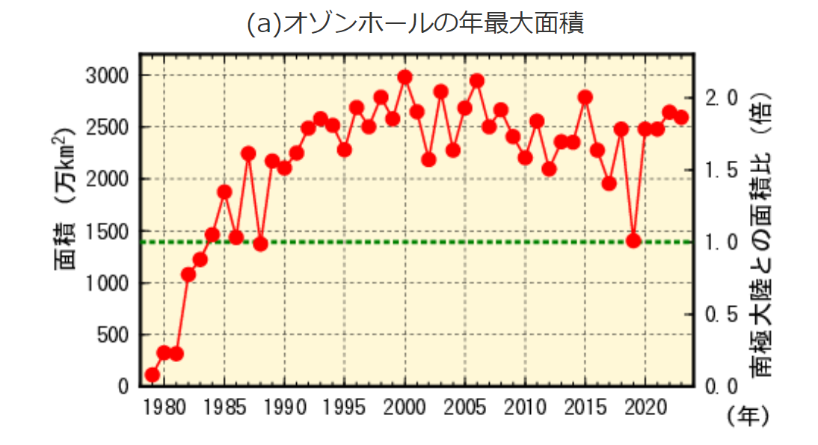
C-1. オゾンホール — 南極上空で何が起きているか
▸ 南極上空の春（9–10月）に出現
▸ 定義: 全オゾン量が 220 m atm-cm 以下の領域
▸ 原因: 極成層圏雲（PSC）表面でClが活性化
南極域のオゾン濃度の低い領域：オゾンホール
オゾン層破壊は気温が低いときに起こるので、オゾンホールは南半球では冬の終わりの9月か10月に年間最大になる。
クレジットNASA/NASA Ozone Watch/Katy Mersmann
気象庁（2023）南極オゾンホールの状況https://www.data.jma.go.jp/env/ozonehp/diag_o3hole_2023.html

Slide 68
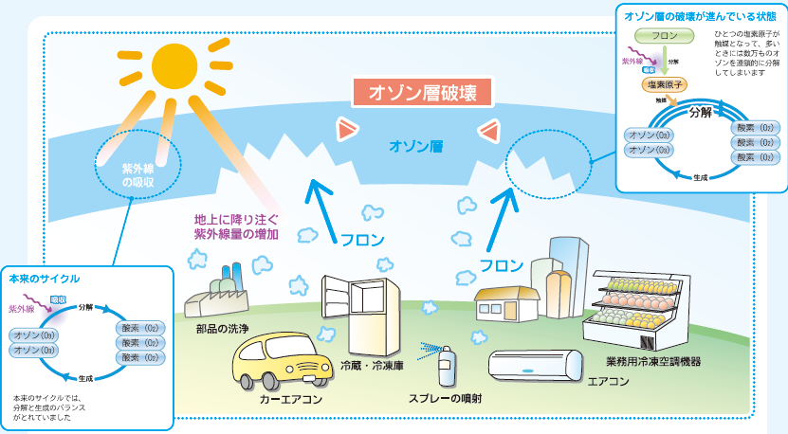
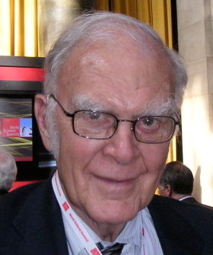
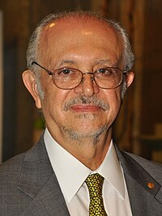
1974年、米国カリフォルニア大学のローランド（1927-2012）とモリーナ（1943-2020）が、上部成層圏（高度約40km）でのフロンによるオゾン破壊の可能性を、初めて指摘した。
1995年ノーベル化学賞
Frank Sherwood Rowland, at the inaugural World Science Summit in New York City, MAa 2008. Photo by Markus Pössel
Mario Molina, at the Nobel Laurate Globalsymposium 2011, at Vetenskapsakademien in Stockholm, discussing climate change. Photo by Janwikifoto
気象庁 フロンによるオゾン層の破壊

Slide 69
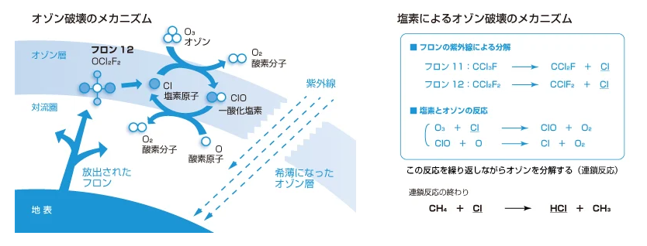
C-1. オゾンの生成と分解（Chapman機構）
触媒として機能
Cl·は消費されない → 1個のCl·が
約10万個のO₃を破壊する
「オゾン層の破壊」とはどんなことですか？三菱電機ビルソリューションジャーナル
https://www.mebs.co.jp/useful/technology/ozone.html

Slide 70
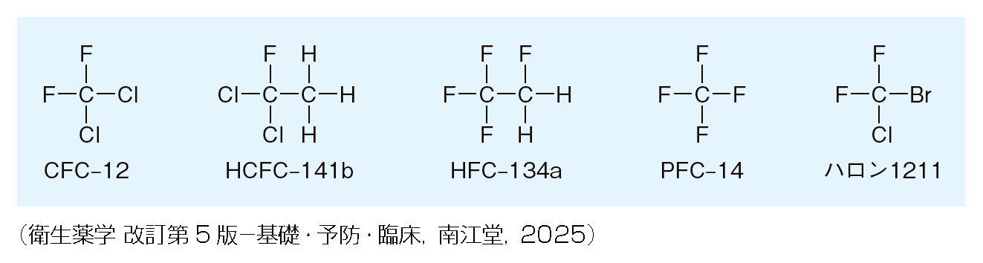
特定フロンCFC・HCFC→代替フロンHFC
化学的、熱的に極めて安定で、且つ不燃性で冷媒として優れた性能
塩素元素がついていると、オゾンが破壊される。
塩素がついていないハイドロフルオロカーボン（HFC）であれば、オゾン層が破壊されないため、代替フロンとしてしようされてきたが、、、

Slide 71
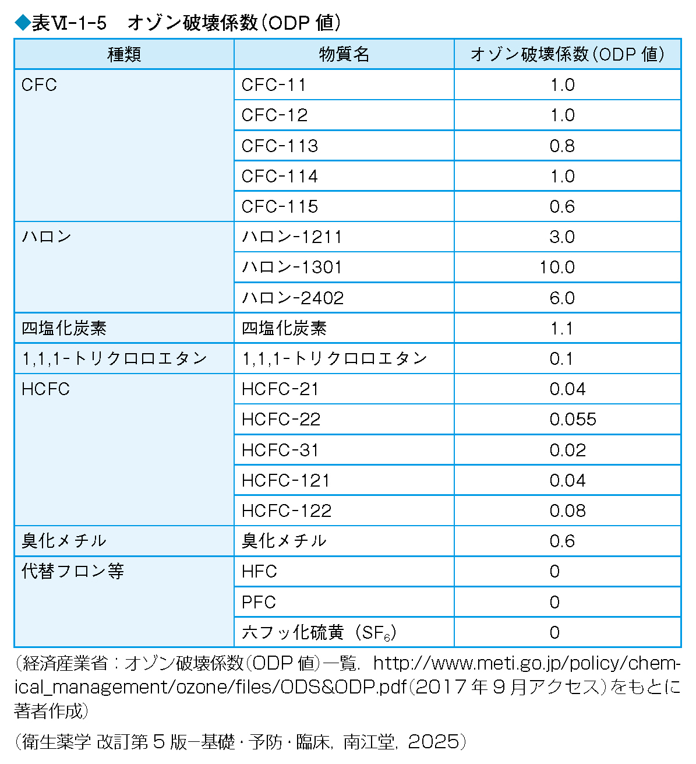
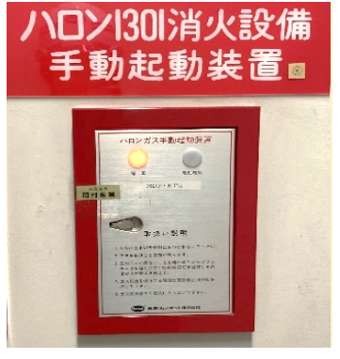
ODP：Ozone Depletion Potential
CFC-11を1.0としたときの相対破壊能力
国内での生産が禁止されているが、再利用されて使用されている。
https://www.fenwal.co.jp/ssp/halon

Slide 72
C-1. モントリオール議定書
★★
オゾン層を破壊するおそれのあるフロンなどの物質の生産や消費、輸出入を規制する国際的な環境条約です。1987年に採択され、現在は世界中のほぼすべての国が締約している。
2016年、地球温暖化対策の観点から、ルワンダ・キガリで代替フロンも新たに議定書の規制対象とする改正提案が採択された（キガリ改正）
Global Warming Potential
略称 | 名称 | 含有元素 | ODP | GWP | 状況
CFC | クロロフルオロカーボン | Cl, F, C | 大 | 大 | 1996年 先進国全廃
HCFC | ハイドロクロロフルオロカーボン | Cl, F, C, H | 中 | 中 | 2020年 99.5%削減（整備用0.5%は2030年まで）
HFC | ハイドロフルオロカーボン | F, C, H | 0 | 大 | キガリ改正で削減対象
PFC | パーフルオロカーボン | F, C | 0 | 大 | —
Halon | ハロン | Br, F, C | 最大 | 大 | 消火剤、全廃
押さえどころ
Cl または Br を含む → オゾン破壊（ODP > 0） HFCはODP=0だがGWPが大 → 温暖化問題（後述キガリ改正）

Slide 73
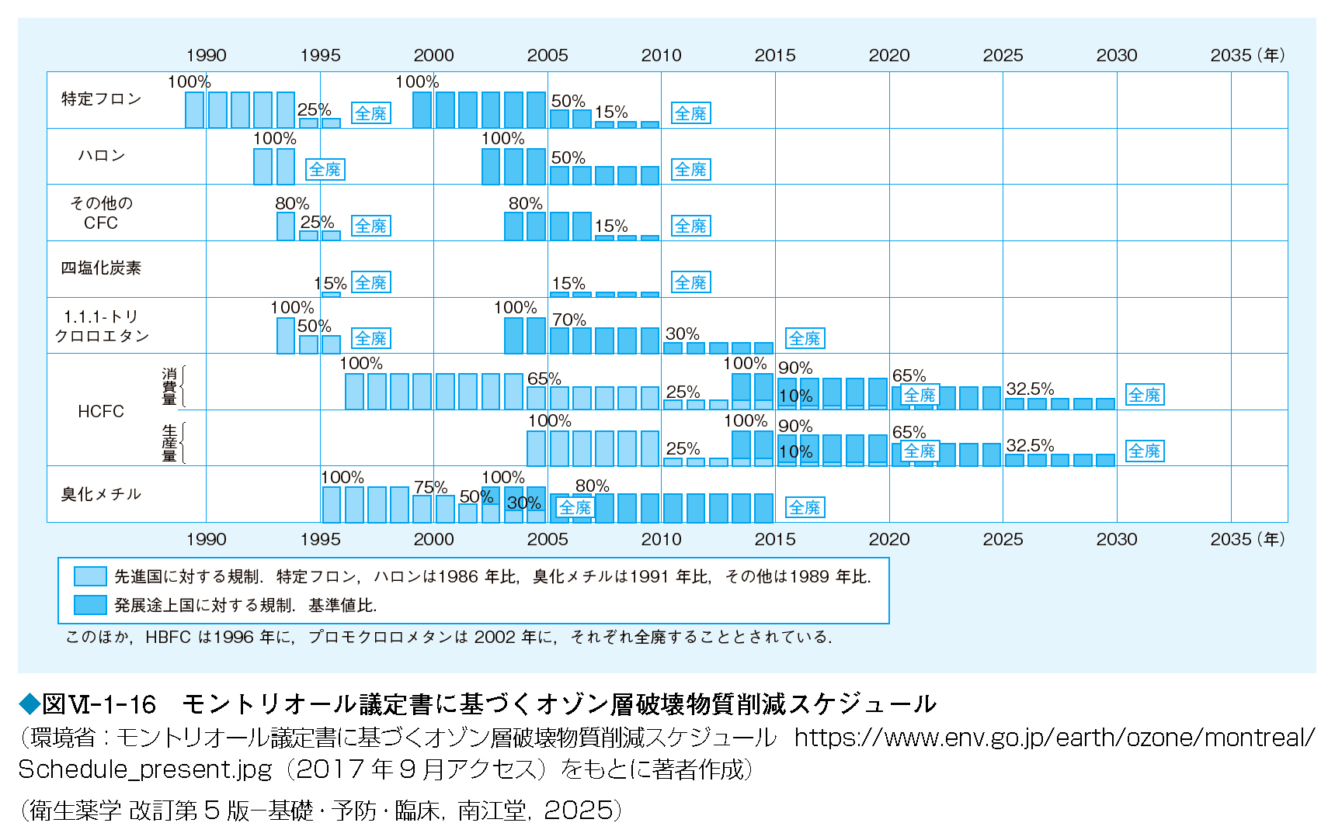
C-1. 国際的取り組み — オゾン層保護
年 | 枠組み
1985 | ウィーン条約（理念）
1987 | モントリオール議定書（具体規制）
1996 | 先進国 CFC全廃
2010 | 途上国 CFC全廃
2020 | 先進国 HCFC 99.5%削減（実質全廃、補充用0.5%は2030年まで）
2016 | キガリ改正 — HFC削減を追加
国内対応: オゾン層保護法・フロン排出抑制法

Slide 74
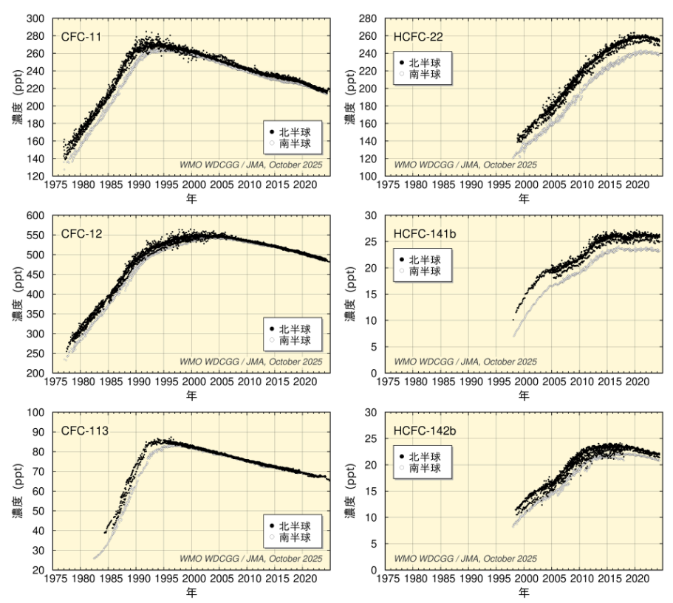
気象庁
ハロカーボン類（フロン類）
https://www.data.jma.go.jp/ghg/kanshi/ghgp/cfcs_trend.html

Slide 75
C-1. モントリオール議定書：世界で「最も成功した環境条約」
▸ 南極上空の春（9–10月）に出現
▸ 定義: 全オゾン量が 220 m atm-cm 以下の領域
▸ 原因: 極成層圏雲（PSC）表面でClが活性化
南極域のオゾン濃度の低い領域：オゾンホール
オゾン層破壊は気温が低いときに起こるので、オゾンホールは南半球では冬の終わりの9月か10月に年間最大になる。
クレジットNASA/NASA Ozone Watch/Katy Mersmann
気象庁（2023）南極オゾンホールの状況https://www.data.jma.go.jp/env/ozonehp/diag_o3hole_2023.html

Slide 76
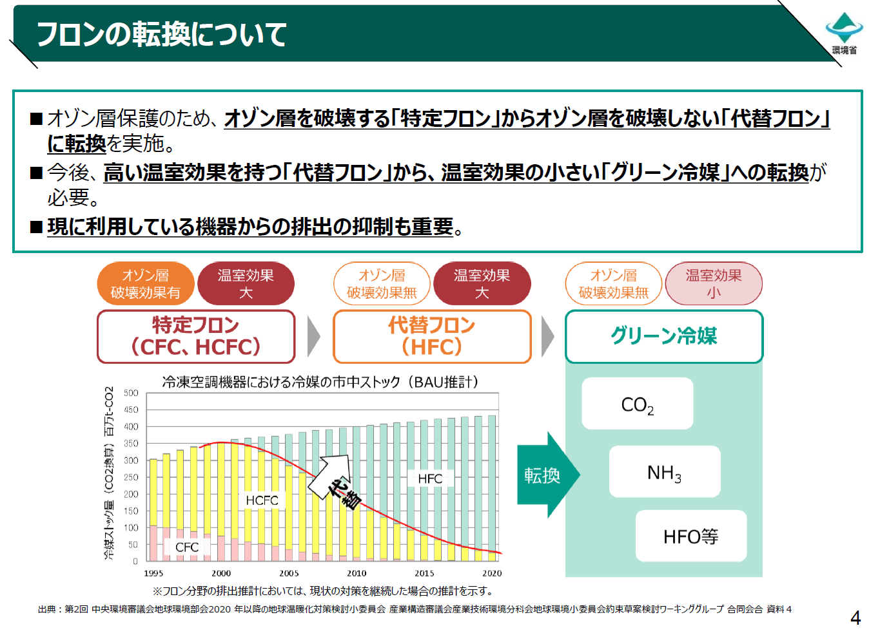
環境省（2022）令和４年度
改正フロン排出抑制法に関する説明会

Slide 77
確認ポイント — Sec. C-1（オゾン層）
Q1. HFCのODPとGWPはそれぞれどうか？
ODP = 0（Cl/Brを含まない）。しかしGWPは高い→キガリ改正で削減対象に。
Q2. 1個のCl原子が破壊するオゾン分子数は？
約10万個。Clが触媒として連鎖的に作用するため。
Q3.オゾン層を破壊するおそれのあるフロンなどの物質の生産や消費、輸出入を規制する国際的な環境条約と、それに対応する国内法は？
モントリオール議定書、 オゾン層保護法・フロン排出抑制法

Slide 78
本日の範囲 — 教科書VI-1章の全体構造
A
B
C
D
環境リスク評価と
リスコミ
地球環境と
生態系の構造
化学物質の
環境内動態
地球環境問題と
国際的取り組み
A-1
B-1
C-1
★★
D-1
★★★
四圏（地・水・気・生物）
環境中の化学物質
オゾン層破壊
リスク評価の基本
★★
★★★
C-2
★★
★★★
A-2
B-2
D-2
生態系の構成と機能
生物濃縮
地球温暖化
ADI / VSD / ARfD
C-3
★
A-3
B-3
★★★
酸性雨
D-3
物質循環（C / N / P）
POPsと化審法
リスクコミュニケーション
C-4
海洋汚染・生物多様性
C-5
公害から環境法へ
★ = 重要度（学術的核心概念）／ 無印も全範囲が試験範囲

Slide 79
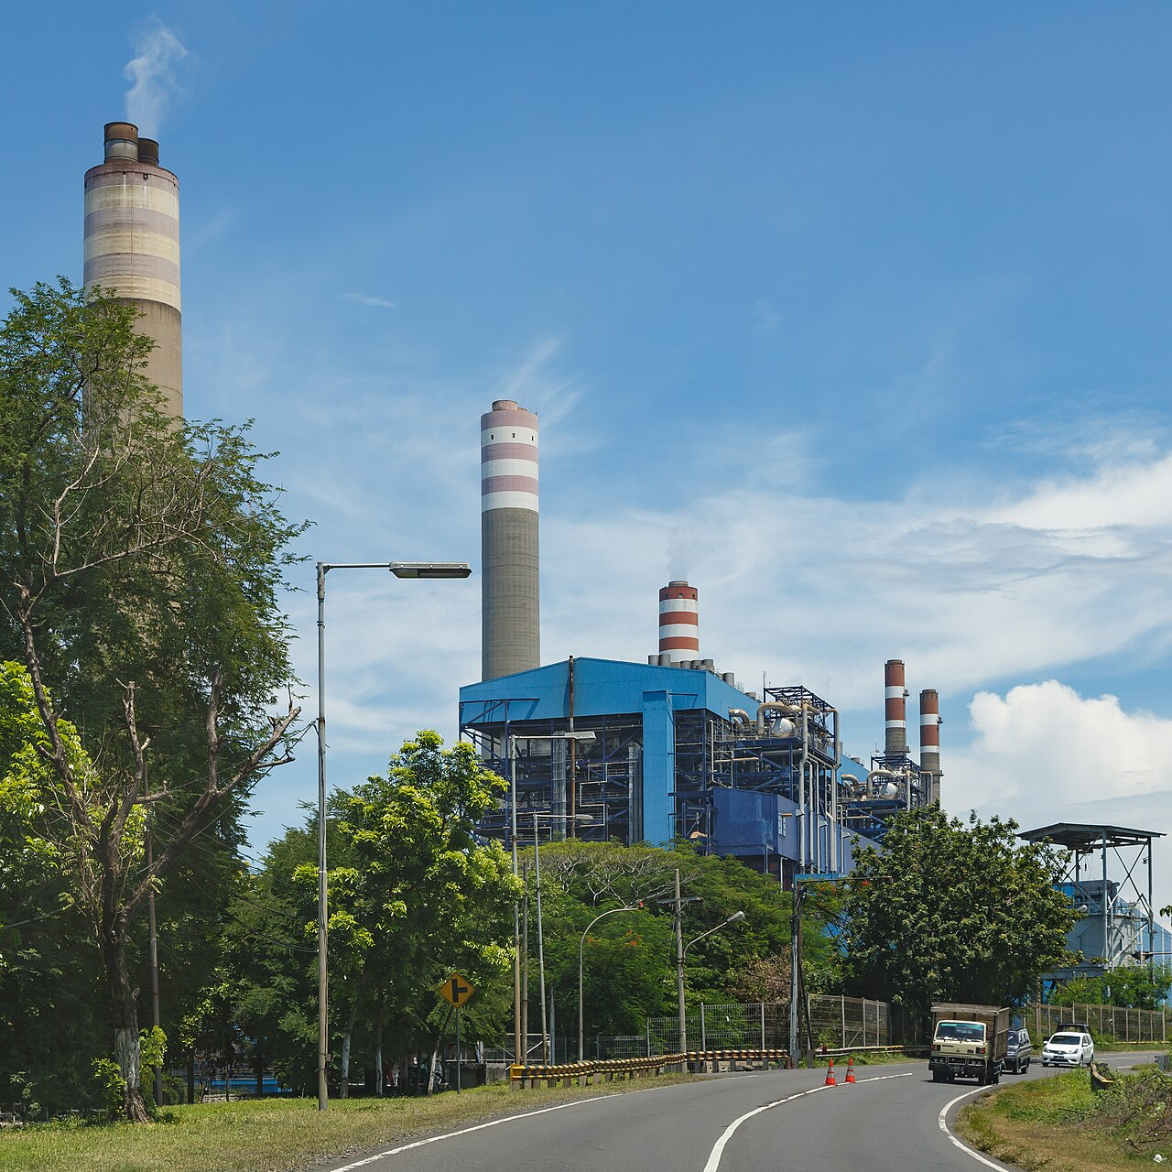
C-2. 地球温暖化 — 現状
世界平均気温は産業革命前から約1.3℃上昇（2024年）
▸ 過去10万年で前例のない速度
▸ 主因は人為的な温室効果ガス排出
▸ 2024年は観測史上最も暑い年
IPCC（ Intergovernmental Panel on Climate Change）第6次評価報告書（2021〜2023）
「人間活動が大気・海洋・陸域を温暖化させたことには疑う余地がない」と明記。
石炭火力発電所（インドネシア）
出典: Wikimedia Commons / CC BY-SA

Slide 80

C-2. 温室効果のメカニズム
▸ 太陽放射は主に短波（可視・近赤外）
▸ 地表からの放射は赤外線（長波）
▸ 温室効果ガスは赤外線を吸収・再放射することで地表を暖める
温室効果ガスの特徴
・分子内に極性のある振動モードがある
・例: CO₂, H₂O, CH₄, N₂O, フロン類
・N₂・O₂ は無極性分子なので赤外を
吸収しない
図Ⅵ-1-17 放射エネルギー収支

Slide 81

C-2. 地球の熱収支
太陽から到達する放射エネルギー = 100 とすると:地球放射も＝100
エネルギーの収支は釣り合っていた
放出 = 入射。温室効果ガスの増加でこのバランスが崩れ、地表温度が上昇している。
入ってくるエネルギー ＝ 100
出ていくエネルギー ＝ 100
反射されてそのまま宇宙へ戻る分：30
（散乱 6 ＋ 雲の反射 20 ＋ 地表の反射 4）
熱として宇宙へ放出される分：70
（地表から直接 6 ＋ 雲から 26 ＋ 大気から 38）

Slide 82
C-2. GWP：Global Warming Potential（地球温暖化係数）
★ ★ ★
GWP は CO₂ を 1 とした相対値（100年積算）。
物質
GWP (100年)
主な発生源
用途・性質
CO₂
1
化石燃料燃焼・呼吸
大気中濃度が桁違いに大、寄与最大
CH₄ (メタン)
28
畜産（消化発酵）・水田・廃棄物
発生量多、削減のキー物質
N₂O (亜酸化窒素)
265
農業（肥料）・燃焼
オゾン層も破壊（成層圏で NOx 生成）
HFC-134a
1,300
エアコン冷媒
キガリ改正で削減対象
HFC-23
12,400
HCFC-22 製造副生成物
HFC のなかでも特に高 GWP
PFC類 (CF₄ 等)
6,500〜9,200
半導体製造
極めて長寿命（>50,000年）
SF₆ (六フッ化硫黄)
23,500
高電圧電気機器絶縁
GWP が最大級
🎯 国試での頻出ポイント
▸ GWPが最大級は SF₆（23,500倍）／HFC-23（12,400倍）
▸ CO₂のGWPは1だが大気中濃度が桁違い → 寄与（総温室効果）は最大

Slide 83

C-2. CO₂濃度の推移 — キーリング曲線（ Keeling Curve）
▸ 産業革命前（1750年頃）: 約278 ppm
▸ 1958年（測定開始）: 約315 ppm
▸ 2024年: 約420 ppm
▸ 年々増加が加速
教科書 図Ⅵ-1-19（WMO長期データ）
ハワイ島マウナロアでの連続観測。鋸状の年内変動は北半球の植生による光合成・呼吸の季節変化。
マウナロア観測所 月別CO₂濃度（直近）
出典: NOAA Global Monitoring Laboratory / Public Domain
チャールズ・デービッド・キーリングに由来する。

Slide 84

C-2. 温暖化の影響 — 既に起こっていること
▸ 海面上昇 — 1901–2018年に約20cm上昇
▸ 氷河・氷床の融解 — グリーンランド・南極で加速
▸ 異常気象 — 熱波・豪雨・干ばつの増加
▸ 媒介生物の北上 — マラリア・デング熱
▸ 熱中症の増加 — 日本の救急搬送9万人超（2024）
▸ 農作物への影響（米の収量・品質低下）
アルゼンチン ウプサラ氷河の後退
出典: ESA Copernicus / Wikimedia, CC BY-SA

Slide 85

C-2. 海面上昇 — 国際的データ
海面上昇による海岸浸食・浸水の例（沿岸部）
出典: NASA / Wikimedia Commons / Public Domain
薬剤師にとっての示唆
沿岸部の医療機関・薬局の浸水リスク評価、災害時の医薬品供給網の脆弱性。地域薬剤師としての災害医療・公衆衛生視点が重要に。

Slide 86
C-2. 温暖化対策の国際的枠組み
年 | 枠組み | 内容
1992 | 気候変動枠組条約 | 地球サミット（リオ）で採択。条約発効1994
1997 | 京都議定書 | 先進国に削減義務（CO₂等6物質）
2015 | パリ協定 | 全締約国が削減目標を提出（NDC）。2℃目標／1.5℃努力目標
2016 | キガリ改正 | モントリオール議定書の改正 ─ HFCも削減対象に
パリ協定の3要素
日本の目標
① 全締約国が参加（途上国含む）
② 5年ごとの目標見直し
③ 透明性確保（実施状況の報告）
2030年度: 2013年度比 −46%（さらに50%を目指す）
2050年: カーボンニュートラル
「地球温暖化対策の推進に関する法律（温対法）」

Slide 87
確認ポイント — Sec. C-2（温暖化）
Q1. CO₂のGWPは？ なぜそれでも温暖化寄与が最大？
GWP = 1（基準）。それでも大気中濃度が桁違いに大なので、寄与度は最大。
Q2. 地球温暖化防止の国際的な枠組みと対応する国内法は？
気候変動枠組条約第21回締約国会議にて採択されたパリ協定、国内法は「地球温暖化対策の推進に関する法律（温対法）」。
Q3. キガリ改正で何が新たに規制されたか？
HFC。ODP=0だがGWPが高いため、モントリオール議定書の枠組みで段階的削減対象となった。

Slide 88

C-3. 酸性雨 — メカニズム
★
大気中のSOx・NOx → 硫酸・硝酸 → 雨に溶解 → pH 5.6以下
(自然のCO₂由来のpH 5.6が基準値)
主要反応
硫黄酸化物
SO₂ + ・OH → HSO₃
HSO₃ + O₂ → SO₃ + HO₂
SO₃ + H₂O → H₂SO₄
2NO₂ + H₂O → HNO₃ + HNO₂
窒素酸化物
酸性雨による森林衰退（チェコ・シュマヴァ山地）
出典: Wikimedia Commons / Public Domain

Slide 89

C-3. 酸性雨の影響と日本の現状
日本の降水pH全国平均 約4.9（基準値5.6を下回る）
▸ 森林衰退（針葉樹の枯死）
▸ 湖沼の酸性化 → 魚類死滅
▸ 建造物の腐食（大理石・金属）
▸ 土壌からのAl³⁺溶出 → 根の障害
越境汚染
日本に降る酸性雨の主因は中国大陸からの越境汚染と推定されている。

Slide 90

C-3. 酸性雨 — 国際的取り組み
年 | 議定書／条約 | 対象
1979 | 長距離越境大気汚染条約（ジュネーブ） | 枠組み
1985 | ヘルシンキ議定書 | SOx
1988 | ソフィア議定書 | NOx
1994 | オスロ議定書 | SOx 追加
2001〜 | EANET | 東アジアモニタリングネットワーク
放置車両の腐食（米国・1970年代, Documerica）
出典: US National Archives / Public Domain
the Acid Deposition Monitoring Network in East Asia：EANET

Slide 91

C-4. 海洋汚染 — マイクロプラスチック問題
▸ マイクロプラスチック（< 5 mm）が海洋生物に取り込まれる
▸ 表面に疎水性汚染物質（PCB・DDT等）が吸着 → 生物濃縮の運搬役
▸ 食物連鎖を通じて人体へ
国際条約
ロンドン条約（1972）→ ロンドン議定書（1996）
廃棄物の海洋投棄を原則禁止
流通過程で流出するプラスチックペレット（ナードル）
出典: Wikimedia Commons / CC0

Slide 92
C-4. 生物多様性 と 砂漠化
条約 | 採択年 | 対象
ラムサール条約 | 1971 | 湿地（水鳥の生息地）の保全
ワシントン条約（CITES） | 1973 | 絶滅危惧種の国際取引規制
生物多様性条約（CBD） | 1992 | 生物多様性の保全・持続可能な利用・遺伝資源
名古屋議定書（CBD下） | 2010 | 遺伝資源のアクセスと利益配分（ABS）
砂漠化対処条約 | 1994 | 乾燥地域の劣化対策
薬学との関連
天然物医薬品の原料（植物・微生物）も遺伝資源。名古屋議定書下で利益配分の枠組みが整備されている。

Slide 93

C. 環境関連 国際条約 一覧
★★

Slide 94


C-5. 大気汚染と公害 — 戦後日本の経験
四日市コンビナート（現在）
東京の光化学スモッグ
出典: Wikimedia Commons / CC BY
出典: Wikimedia Commons / CC BY

Slide 95

C-5. 日本の四大公害
公害名 | 発生地 | 原因物質 | 主な症状
水俣病 | 熊本県水俣湾 | メチル水銀 | 感覚障害・運動失調・視野狭窄
新潟水俣病 | 新潟県阿賀野川流域 | メチル水銀 | 同上
イタイイタイ病 | 富山県神通川流域 | カドミウム | 骨軟化症・腎機能障害
四日市ぜんそく | 三重県四日市市 | SOx | 気管支ぜんそく
水俣病慰霊碑
出典: Wikimedia Commons / CC BY-SA
薬剤師の視点 — 公害病の患者
水俣病・イタイイタイ病など慢性化した患者は今も存在。服薬支援、合併症の管理、症状進行のモニタリングは現在も続いている。

Slide 96
C-5. 公害から環境法へ — 制度の発展
公害病という「人の被害」から始まり、化学物質の「事前リスク評価」へ進化した
→ D章「リスク評価とリスクコミュニケーション」へ
1950s
1967
1973
1993
1999
2000s〜
公害発生
公害対策基本法
化審法
環境基本法
化管法（PRTR）
国際協調期
🎯 国試頻出のひっかけ — 水環境で「検出されないこと」とされる項目
排水基準（水質汚濁防止法）
環境基準（人の健康の保護に関する環境基準）
アルキル水銀化合物 ← 1物質のみ
全シアン・アルキル水銀・PCB ← 3物質
工場・事業場からの排水に適用
公共用水域（河川・湖沼・海域）の目標値

Slide 97
確認ポイント — Sec. C（地球環境問題）
Q1. CFC→HCFC→HFC→自然冷媒 の移行過程と各物質の問題は？
CFC（ODP・GWP大）→HCFC（ODP・GWP中）→HFC（ODP=0だがGWP大）→自然冷媒（CO₂・アンモニア・HC）。HFCはキガリ改正で削減対象に。
Q2. オゾン層保護と温暖化対策の代表的国際枠組みと年代は？
ウィーン条約(1985)→モントリオール議定書(1987)／気候変動枠組条約(1992)→京都議定書(1997)→パリ協定(2015)
Q3. 日本の四大公害の原因物質を全て答えよ
水俣病・新潟水俣病: メチル水銀／イタイイタイ病: カドミウム／四日市ぜんそく: SOx

Slide 98
SECTION D
D
環境リスクの評価と
リスクコミュニケーション
化学物質のリスクをどう測り、どう伝えるか

Slide 99
D-1. リスクとは何か
リスク = 有害性（hazard） × 曝露量（exposure）
▸ 有害性: その物質本来の毒性
▸ 曝露量: 実際に体内に入る量・頻度
▸ 有害性が高くても曝露が少なければリスクは小さい
▸ 有害性が低くても曝露が多ければリスクは大きい
ゼロリスクは存在しない
全ての物質は量によって毒になりうる
（パラケルスス）。
だから「どこまで許容するか」を科学的に決める手続きが必要 ─ それがリスク評価。

Slide 100
D-1. リスク分析の3要素
リスク評価
リスク管理
(Risk Assessment)
食品安全委員会など
(Risk Management)
厚労省・農水省など
リスク分析
(Risk Analysis)
リスクコミュニケーション
(Risk Communication)
行政・市民・事業者の三者間

Slide 101
D-1. リスク評価の4ステップ
★★★
① 有害性同定
② 用量-反応関係
③ 曝露評価
④ リスク判定
Hazard ID
Dose-Response
Exposure
Risk Char.
どんな毒性を
持つか
どの量で
何が起きるか
実際に
どれだけ摂取するか
基準値の
設定
②と③が実務的に最も重要
②でNOAELを求める → 安全係数で割ってADI/TDIを算出 → ③で実際の摂取量と比較

Slide 102
D-1. 毒性試験の種類
分類 | 期間 | 得られる指標 | 主な用途
単回投与毒性 | 1日（観察14日） | LD₅₀（半数致死量） | 急性毒性の指標
反復投与毒性 | 28日 / 90日 | NOAEL（亜慢性） | 毒性プロファイル
慢性毒性 | 6ヶ月〜2年 | NOAEL | ADI/TDIの根拠
発がん性 | 2年 | BMDL等 | VSD/MOE算出
生殖発生毒性 | — | 催奇形性データ | 妊婦への安全性
遺伝毒性 | — | Ames試験等 | 変異原性スクリーニング

Slide 103
D-1. 遺伝毒性試験 — 5種類を区別する
★ ★ ★
化学物質の発がん性スクリーニングで実施。試験ごとに「検出する変異の種類」が異なる
試験名
区分
検出する変異
試験系
備考
Ames試験
in vitro
遺伝子突然変異 (点変異)
Salmonella typhimurium
S9 mix で代謝活性化
染色体異常試験
in vitro
染色体構造異常
CHO・CHL 等培養細胞
ガラス棒下で観察
小核試験
in vivo
染色体損傷・分配異常
げっ歯類 骨髄細胞・末梢血
簡便で標準的
コメット試験
in vitro
/in vivo
DNA鎖切断
各種細胞
電気泳動で評価
UDS試験
in vivo
DNA損傷修復 (不定期合成)
げっ歯類 肝細胞
修復系を間接的に評価
🎯 食品添加物・化学物質審査での基本3点セット
▸ Ames試験（in vitro）+ 染色体異常試験（in vitro）+ 小核試験（in vivo）の3点
▸ どれか1つでも陽性なら、ICH ガイドラインに従い追加試験が必要
▸ Ames は「点変異」、染色体異常は「染色体構造」、小核は「染色体損傷」と用語を厳密に

Slide 104
D-1. NOAEL と LOAEL
★★★
▸ NOAEL（No Observed Adverse Effect Level）— 無毒性量。有害影響が観察されない最大用量
▸ LOAEL（Lowest Observed Adverse Effect Level）— 最小毒性量。有害影響が最初に観察される最低用量
NOAEL
LOAEL
注意
NOAELは慢性毒性試験（反復投与）から求める。急性毒性試験（LD₅₀）から求めるのではない。
用量

Slide 105
D-1. 不確実係数（安全係数）
★★★
動物試験のNOAELをヒトに適用するための安全マージン
動物のNOAEL
ヒト平均NOAEL
ADI / TDI
mg/kg/日
÷ 10（種差）
÷ 10（個体差）
押さえどころ
不確実係数 = 10 × 10 = 100 が基本

Slide 106
D-1. ADI と TDI
★★★
指標 | 正式名 | 対象 | 計算
ADI | Acceptable Daily Intake 許容一日摂取量 | 意図的に使用する化学物質 （農薬・食品添加物） | NOAEL ÷ 100
TDI | Tolerable Daily Intake 耐容一日摂取量 | 非意図的な汚染物質 （ダイオキシン・水銀） | NOAEL ÷ 100
使い分けのポイント
ADI = 意図的（許容できる）／TDI = 非意図的（やむを得ず耐容する）。どちらも単位は mg/kg体重/日。

Slide 107
D-2. ADI算出の流れを 数値で確認
★ ★
次の演習の前に、NOAEL → 不確実係数 → ADI の流れを最小例で見ておく
① NOAEL
② ADI
③ 上限量
ラット長期投与試験
÷
ヒトの一日許容摂取量
×
60 kg のヒト
5 mg/kg/日
0.05 mg/kg/日
3 mg/日
UF=100
60 kg
有害影響が観察されない最大用量
種差×個体差
= 5 ÷ 100
ヒト体重
ここまでなら一生 OK
(10 × 10)
📐 計算の型を覚える
① NOAEL を 体重あたり (mg/kg/日) に換算 ← 演習では「餌中濃度×摂餌量÷体重」が必要
② 不確実係数 UF=100 で割る → ADI (mg/kg/日)
③ ヒトの体重 (60 kg) を掛ける → 1日許容量 (mg/日)

Slide 108
D-2. 演習 — ADIを計算してみよう
設問
ある農薬をラットに長期投与した試験で、餌中濃度 0.02% までは異常が見られなかった。ラットの体重を 250 g、1日摂餌量を 25 g としたとき、この農薬のADIを求めよ。
手順
答え
1. NOAELを mg/kg/日 に換算
摂取量 = 25g × 0.02% = 5 mg
NOAEL = 5 mg ÷ 0.25 kg = 20 mg/kg/日
2. 不確実係数で割る
ADI = 20 ÷ 100 = 0.2 mg/kg/日
ADI = 0.2 mg/kg体重/日
体重60 kgのヒト換算: 一日12 mgまで

Slide 109
D-2. ADIから食品基準値へ — 実務への橋渡し
ADIは「許容できる総摂取量」だが、これを食品ごとの残留基準値に分配する必要がある。
食品中の残留基準値 = ADI × 体重(50 kg) × 配分率 ÷ 一日摂取量
配分率（example）
押さえどころ
・米: 10%
・小麦: 5%
・野菜全般: 30%
合計100%以内
ADI ≧ 全食品からの推定摂取量 となるように、食品ごとの残留基準（ppm）が決まる。

Slide 110
D-2. 閾値あり vs 閾値なし — 物質ごとに評価法が変わる
★★
 | 閾値あり物質 | 閾値なし物質
該当例 | 非遺伝毒性物質 （一般化学物質） | 遺伝毒性発がん物質 （アフラトキシンB₁等）
用量-反応曲線 | S字曲線（閾値あり） | 原点を通る直線（閾値なし）
評価指標 | ADI もしくはTDI （NOAEL ÷ 100） | VSD もしくは MOE 低用量外挿
「安全」の概念 | NOAELを下回れば安全 | 「実質安全」(リスク 10⁻⁵〜10⁻⁶)
押さえるべき概念
遺伝毒性発がん物質には「これ以下なら絶対安全」という量はない。だから「10万人に1人」のような確率で実質安全量（VSD）を定める。

Slide 111
D-2. VSD（実質安全量）
★★
VSD (Virtually Safe Dose) = リスクが 10⁻⁵〜10⁻⁶ (10万〜100万人に1人の発症リスク) となる用量
代表的対象物質
▸ 遺伝毒性発がん物質に用いる
▸ 動物試験のデータから低用量外挿（linear extrapolation）
▸ 10⁻⁵: 日本基準、10⁻⁶: 米EPA基準（より厳格）
・アフラトキシンB₁（カビ毒）
・ジエチルニトロソアミン
・ベンゾ[a]ピレン
・一部の食品添加物

Slide 112
D-2. MOE（曝露マージン）
MOE (Margin of Exposure) = BMDL ÷ 推定曝露量
BMDL: ベンチマークドーズ法で求めた信頼下限値
解釈基準（欧州EFSA）
・MOE ≥ 10,000: 公衆衛生上の懸念は低い
・MOE が小さいほどリスク懸念が高い
VSD と MOE の違い
・VSD: 「リスクをこの程度に抑える用量」を出力
・MOE: 「現状の曝露との隔たり」を出力
→ MOEは管理判断の指標、VSDは基準値設定の指標

Slide 113
D-2. ベンチマークドーズ（BMD）法
NOAELが決定できない／信頼性が低い場合の代替法
▸ BMD: 設定された反応率（例: 10%増加）に対応する用量
▸ BMDL: BMDの95%信頼下限値
▸ 用量-反応データに数理モデルをフィット
▸ NOAEL方式より統計的に客観性が高い
BMR 10%
BMDL
BMD

Slide 114
D-2. ARfD（急性参照用量）
 | ADI | ARfD
正式名 | Acceptable Daily Intake | Acute Reference Dose
対象期間 | 生涯にわたる連日摂取 | 24時間またはそれより短時間の単回経口摂取
用途 | 慢性的なリスク | 一時的・急性のリスク
根拠試験 | 慢性毒性試験 | 急性〜亜急性毒性試験
どんなときに必要？
24時間またはそれより短時間の経口摂取で健康に悪影響を示さない量。残留農薬で一時的に基準値を超えた食品を食べた場合、慢性ADIだけでは判定できない。そんなときにARfDが基準となる。

Slide 115
D-2. リスク評価指標 全体像 — 一枚で整理
化学物質
閾値あり 非遺伝毒性
急性影響 （短期暴露）
閾値なし 遺伝毒性発がん性
NOAEL
ARfD（急性参照用量）
BMD / BMDL
無毒性量 慢性毒性試験から決定
24時間以内の単回・短期 摂取に対する基準値
ベンチマークドーズ法 用量反応モデルから算出
ADI / TDI
適用場面
VSD / MOE
NOAEL ÷ 100 （種差10 × 個体差10）
残留農薬・食品添加物等の 急性ばく露評価
VSD：実質安全量（低用量外挿） MOE：ばく露マージン

Slide 116
確認ポイント — Sec. D-1/D-2（リスク評価）
Q1. NOAELは何の試験から求める？
慢性毒性（反復投与）試験。急性毒性（LD₅₀）試験ではない。
Q2. ADIとTDIの使い分けは？
ADI = 意図的使用物質（農薬・食品添加物）／TDI = 非意図的汚染物質（ダイオキシン・水銀）。どちらも計算は NOAEL ÷ 100。
Q3. VSDが必要となる物質の特徴は？
遺伝毒性発がん物質。閾値なし → ADIで評価できないため、10⁻⁵〜10⁻⁶リスクとなる用量を低用量外挿で求める。

Slide 117
D-3. リスクコミュニケーションとは
SBO: E-3-2(6), E-3-1(7), E-1-1(7)
行政・市民・事業者 の三者間で行う、リスクに関する双方向の情報・意見交換
単なる「情報提供」ではない
新コアカリでの位置づけ
・市民の疑問・不安を聴く
・科学的データを噛み砕いて伝える
・意思決定プロセスに参加してもらう
E-3-2(6)・E-3-1(7)・E-1-1(7) で「リスクコミュニケーション」が明記。評価の重点項目「7」に含まれる。

Slide 118
D-3. PRTR制度 — リスクコミュニケーションの基盤
PRTR (Pollutant Release and Transfer Register) = 化学物質排出移動量届出制度
▸ 事業者が、対象化学物質の環境への排出量・廃棄物としての移動量を国に届出
▸ 国が集計・公表
▸ 市民は自分の住む地域の化学物質排出を知ることができる
化管法（1999）の柱
① PRTR制度
② SDS（安全データシート）の提供義務
この2つでリスク情報の流通を確保
薬剤師としての関わり
地域の排出データを知ることは、住民の不安に応える際の科学的根拠になる。

Slide 119
D-3. PRTR と SDS — 化管法の2本柱
★ ★
1999年制定の化管法は「情報を集める PRTR」と「情報を渡す SDS」の2制度
項目
PRTR制度
SDS制度
根拠
化管法 5条
化管法 14条 / 労働安全衛生法
対象
第一種指定化学物質 (約515物質)
第一種＋第二種指定化学物質
義務者
排出する事業者
化学物質を譲渡・提供する側
内容
環境への排出量・移動量を年次報告
性質・取扱・廃棄方法 等を文書で伝達
流れ
事業者 → 都道府県 → 国 → 公表
提供者 → 受領者（事業者間）
市民が見える?
○ (集計データを公表)
△ (事業者間が主)
🎯 国試の混同ポイント
▸ PRTR は「排出量を集計・公開」／SDS は「物質情報を渡す」
▸ どちらも 化管法（特定化学物質の環境への排出量の把握等および管理の改善の促進に関する法律）が根拠

Slide 120
D-3. 薬剤師とリスクコミュニケーション
薬局窓口こそ、市民との最も身近なリスクコミュニケーションの場
実例
「ゼロリスクはない」を正しく伝える
・「魚を食べると水銀が心配」
・「PFASは大丈夫？」
・「除菌スプレーの安全性は？」
・「健康食品に含まれる化学物質は？」
科学的根拠を示しつつ「どんなときにどれだけ気をつければよいか」を伝える。「絶対安全」とも「絶対危険」とも言わない。
必要なスキル
科学的リテラシー × 共感的傾聴 × 平易な日本語での説明 ─ 薬剤師教育の核心。

Slide 121

D-3. SDGs と 衛生薬学 — グローバルな視点
SDGs 17目標のうち、本日のテーマと直接関連するもの:
▸ 目標 3「すべての人に健康と福祉を」
▸ 目標 6「安全な水とトイレを世界中に」
▸ 目標 12「つくる責任つかう責任」
▸ 目標 13「気候変動に具体的な対策を」
▸ 目標 14「海の豊かさを守ろう」
▸ 目標 15「陸の豊かさも守ろう」

Slide 122
D. まとめ — リスク評価から伝達まで一直線
リスクは「測る」だけでなく「伝える」までが衛生薬学
化学物質
毒性試験
ADI/TDI
基準値
RC・公開
の同定
NOAEL
VSD
食品・水・大気
PRTR・薬局窓口
薬剤師の出番は最も右側 ─ 市民への翻訳者として

Slide 123
本日のまとめ ① — 生態系と物質循環
四圏
生態ピラミッド
地・水・気・生物。物質はこれらを行き来する
生産速度のピラミッドだけは絶対に逆転しない
生態系
窒素循環
生物群集 ＋ 非生物的環境
①固定 ②硝化 ③同化 ④脱窒。リンはガス態をとらない
3者の関係
富栄養化
生産者（光・化学合成）→ 消費者 → 分解者
湖沼ではリン、海域では窒素が制限因子になりやすい
エネルギーと物質
エネルギーは一方向（散逸）／ 物質は循環

Slide 124
本日のまとめ ② — 化学物質の環境内動態
水銀のメチル化
ストックホルム条約
無機Hg → メチル水銀（脂溶性・神経毒）
附属書A廃絶（PFOA等）／B制限（DDT・PFOS）／C非意図的削減
生物濃縮 BCF
化審法
BCF = 生体内濃度 ÷ 環境中濃度
新規物質の事前審査（分解性・蓄積性・毒性）
log Pow との相関
ダイオキシン／PCB
log BCF = 1.69 × log Pow − 3.54
ダイオキシンは化審法対象外（特措法）。PCB＝カネミ油症が化審法の契機
POPs 4特性
難分解性・高蓄積性・長距離移動性・毒性

Slide 125
本日のまとめ ③ — 地球環境問題と国際的取り組み
オゾン層
パリ協定
成層圏10〜50 km。CFC→HCFC→HFC→自然冷媒へ移行
2℃目標／1.5℃努力目標／5年ごとにNDC提出
ODP
キガリ改正
Cl/Brを含む→ODP>0。HFCはODP=0だがGWP大
HFCも段階削減の対象に追加
オゾン破壊の触媒作用
四大公害
1個のCl·が約10万個のオゾンを破壊
水俣（メチル水銀）・新潟水俣・イタイイタイ（Cd）・四日市（SOx）
地球温暖化
GWPの基準はCO₂（=1）だが濃度が桁違いで寄与最大

Slide 126
本日のまとめ ④ — リスク評価とRC
リスクの定義
ADI と TDI
リスク = 有害性 × 曝露量。ゼロリスクは存在しない
ADI（意図的）・TDI（非意図的）＝ NOAEL ÷ 100
リスク分析
VSD
リスク評価 ＋ リスク管理 ＋ リスクコミュニケーション
10⁻⁵〜10⁻⁶リスク。閾値なし発がん物質に使う
リスク評価4ステップ
ARfD
①有害性同定 ②用量-反応評価 ③曝露評価 ④リスク判定
24時間以内の単回経口摂取に対する急性参照用量
NOAEL
薬剤師の役割
慢性毒性試験から求める（急性試験ではない）
薬局窓口でリスクコミュニケーションの実践者

Slide 127
コアカリ到達目標 — 自分の理解度チェック
コアカリ項目 | 本日の対応 | 主スライド
E-3-2(1) 環境汚染と生態系 | A. 地球環境と生態系 | S9-S40
E-3-1(1) 化学物質の動態と毒性 | B-1, B-2 環境内動態と生物濃縮 | S41-S49
E-3-1(3)(4) 化学物質の管理規制 | B-3 POPsと化審法 | S50-S58
E-3-2(4) 国際的動向 | C. 地球環境問題と国際条約 | S60-S86
E-3-2(5) 健康被害の防止策 | C-1〜C-5 各対策と効果検証 | S69, S88
E-3-2(6), E-3-1(7), E-1-1(7) RC | D-3 リスクコミュニケーション | S107-S111
E-1-1(2) 評価と基準値 | D-1, D-2 リスク評価とADI/VSD | S91-S106

Slide 128
教科書の図表で復習しよう
本日の理解度を、教科書の図表番号を見ながら自己点検してみましょう。
図・表 | 内容 | 確認したいキーワード
図Ⅵ-1-3 / 表Ⅵ-1-3 | 気圏の鉛直構造 / 大気組成 | 成層圏・オゾン層／N₂・O₂・CO₂
図Ⅵ-1-7 | 生態ピラミッド | 3類型／生産速度は逆転しない
図Ⅵ-1-9 | 窒素循環 | 固定・硝化・同化・脱窒
図Ⅵ-1-10 | 水銀のメチル化 | メタン菌・メチルコバラミン
図Ⅵ-1-11 / 12 | log Pow vs BCF / 生物濃縮 | 脂溶性と濃縮
表Ⅵ-1-4 | POPs一覧 | 4特性・附属書A/B/C
図Ⅵ-1-14 / 表Ⅵ-1-5 | オゾン破壊機構 / ODP | Clの触媒作用／HFCのODP
表Ⅵ-1-6 / 図Ⅵ-1-19 | GWP / CO₂濃度推移 | CO₂のGWPは1／キーリング曲線
表Ⅵ-1-8 | 国際条約一覧 | 条約名・年・対象

Slide 129
次回予告 — 第10回「廃棄物と土壌汚染」
本日学んだ「化学物質の環境内動態」を、より具体的な場面で深めていきます。
扱う主要トピック
予習のポイント
・廃棄物の分類と処理（一般廃棄物 / 産業廃棄物）
・廃棄物処理法とマニフェスト制度
・ダイオキシンと焼却炉対策
・土壌汚染対策法
・バーゼル条約と越境移動
・薬剤師に関わる医療廃棄物
本日学んだ:
・POPs ／ 化審法（B-3）
・ダイオキシン特措法（B-3 / C-5）
が直接の接続点となります。

Slide 130
おしまい

